Slide 1
PLOVIDBA U NAVIGACIJSKI OTEŽANIM UVJETIMA

Slide 2
Plovidba u navigacijski otežanim uvjetima
Pod plovidbom u navigacijski otežanim uvjetima podrazumijeva se plovidba u područjima koja su opasna za vođenje navigacije i plovidba u teškim hidro-meteorološkim uvjetima odnosno:
  plovidba u međuotočkom području
  plovidba u području plićina i podvodnih grebena
  plovidba u kanalima, tjesnacima i rijekama plovnim za pomorske brodove
  plovidba u ratnim područjima
  plovidba u području leda i ledenih santi
  plovidba u području magle, kiše, snijega, tropskog ciklona i drugih pojava koje smanjuju horizontalnu vidljivost, itd.

Slide 3
Osnovne preporuke
Osnovna preporuka prije ulaska u takva područja je temeljita navigacijska priprema koja podrazumijeva :
  proučavanje područja plovidbe pomoću pomorskih karata odgovarajućeg mjerila
  proučavanje Peljara i drugih relevantnih navigacijskih publikacija i priručnika
  stalno praćenje radio oglasa (Navtex, Navarea,…)
  stalno praćenje i proučavanje hidro-meteoroloških informacija, kretanje leda ,kretanje tropskog ciklona, područja magle, … itd.

Slide 4
Osnovne preporuke
Prije ulaska u takva područja potrebno je:
  imati točnu i pouzdanu poziciju broda
  pravilno podesiti pokazivanje radara (gain, brilliance, clutter, …)
  koristiti dubinomjer
  koristiti primarni (GPS/Glonass,…) i sekundarni (kontrolni) navigacijski sustav – jedan neovisan o drugom
  provjeriti da li postoji mogućnost plovljenja na dijelu puta po sigurnom pokrivenom smjeru, sigurnom azimutu, sigurnom vodoravnom ili horizontalnom kutu , …itd.
  pomoću AIS sustava otkrivati brodove iza prepreka koje se optički i radarski ne mogu uočiti
  osigurati kontinuirano vizualno motrenje s mosta
  držati sidro spušteno iznad mora s mogućnošću brzog obaranja u more, … itd.

Slide 5
Plovidba pri ograničenoj vidljivosti
- Ograničena vidljivost – vidljivost manja od geometrijske vidljivosti (Voka). Uzrokuju je meteorološke/oceanografske pojave : magla , gusta kiša , morski dim , …itd. Posebnu pozornost obratiti na prognoziranje magle – intenzitet i raspored. Kad brod uđe u područje magle poduzimaju se sljedeće mjere:
- neprekidna služba motrenja na mostu ( osluškivanje , vizualno motrenje i korištenje tehničkih sredstava)
- ploviti sigurnom brzinom , obavijestiti strojarnicu i biti spreman za izvođenje manevara u nuždi (zaustavni put , crash manouevre)
- davati signale propisane Međunarodnim pravilima za izbjegavanje sudara na moru
- koristiti dva radara , ARPA sustav , ECDIS , radar overlay , echo sounder , …
- za pozicioniranje koristiti satelitsku navigaciju kao primarni sustav pozicioniranja , za kontrolni sustav pozicioniranja koristiti radarsku navigaciju (echo referencing), e Loran , …
- ako se plovi blizu obale imati sidro spremno za obaranje
- zatvoriti sva vodonepropusna vrata na pregradama
- analizirati podatke s AIS sustava i usporediti s pokazivanjem na radaru , plotirati objekte ,
- ako se plovi u području s vrlo gustim prometom uz jaku maglu u slučaju nesigurnosti usidriti se ako je moguće ili plutati uz davanje zvučnih signala dok se situacija ne razjasni

Slide 6
Plovidba u području plićina i podvodnih grebena
Mjere predostrožnosti su iste kao i za plovidbu kroz gusto otočje, uz pojačan oprez jer se plićine ili malene hridi teško otkrivaju radarom.
Položaj pomorskih oznaka može biti nepouzdan pri jakom vjetru i nevremenu.
U plićinama se mnogostruko pojačava učinak morskih struja zbog nadolaska vala od vjetra ili plimnog vala i pojačava se “squat” efekt .

Slide 7
Plovidba u području plićina i podvodnih grebena
Ultrazvučni dubinomjer mora biti stalno uključen pri plovidbi po plićinama.
Intenzivno vizualno promatranje : na plićinama i hridima uočava se rušenje valova, uočljiva promjena boje mora na svjetliju boju, uočljivo se smanjuje dužina vala u odnosu na visinu, stvaraju se virovi i formiraju struje, uočava se granica strujanja ,…itd.
Obratiti pažnju da u morima gdje se pojavljuju koralji - topla južna mora, uz obale dugih otoka ili kontinenata, u području koraljnih otoka odnosno sprudova postoje samo mali prolazi kroz koje može proći brod.
Odrediti minimalnu sigurnosnu udaljenost prolaza od hridi i podvodnih plićina ( 1M , …)

Slide 8
Plovidba kanalima, tjesnacima i rijekama plovnim za pomorske brodove
Kod navigacije u ovakvim slučajevima treba se posebno pripremiti: potrebno je proučiti pomorske karte, planove, peljare, morske , zvučne signale, pomorska svjetla,pomorske oznake, balisažne oznake. Najveća je opasnost od sudara : u blizini obale bilo je 23% sudara , na rijekama i njihovim prilazima 31% sudara, u tjesnacima i glavnim plovidbenim putovima 35% , u lukama i sidrištima 11%.Oznake plovnog puta na rijekama iskazane su u km
Osnovni razlozi brodskim akcidentnih situacija :
- Navigacijski uvjeti -ograničenja kanala i plovnih rijeka – širina i dubina , krivina kanala , neometana linija vidljivosti , …
- Vanjski hidrometeorološki uvjeti – vjetar , morske struje , valovi i horizontalna vidljivost
- Prometni uvjeti – gustoća prometa , veličina broda , mimoilaženje , pretjecanje ,…
- Ljudski faktor : nautička pogreška (navigacija/manevriranje) , kriva procjena situacije
- Tehnički faktor : pogreške instrumenata , kormila ,pogonskog stroja , radara ,…
POJAM KANALA I TJESNACA
Kanal – umjetno izgrađen plovni put za potrebe pomorskog prometa i unutarnje plovidbe
Tjesnac – morski prolaz nastao prirodnim putem, dio morske površine koji stoji između dva kopna i spaja dva mora/oceana. Po načinu postanka razlikuje se : tjesnac nastao zbog tektonskih slijeganja kopnenih prevlaka longitudinalnog smjera (Bab-el-Mandeb – spaja Crveno more i Indijski ocean , Gibraltar - spaja Sredozemno more i Atlantski ocean , Bospor i Dardanele – spaja Crno more s Egejskim morem) , tjesnac nastao transgresijom – izdizanjem razine mora na tektonski spušten reljef – Beringov tjesnac – spaja Sjeverno ledeno more i Tihi ocean , tjesnac nastao zbog diferencijalne erozije reljefa – Dover Strait – engleski kanal . Svi tjesnaci nastali su prirodnim putem.

Slide 9
UMJETNI KANALI – glavni elementi
Umjetni kanali – plovni putovi prokopani između dva mora ili između plovnih rijeka. Dijele se na: morske kanale (Sueski , Panamski kanal ,…) , kanali na unutarnjim plovnim putovima ( Europski kanal –kanal Rajna-Majna-Dunav, …) , mješoviti riječno-jezerski kanali ( kanal St. Lowrence , …)
Glavni elementi kanala : trasa, polumjer zavoja, ovlaženi profil, širina i proširenje kanala u zavoju, oblik strana kanala , uzdužni profil kanala.
Trasa kanala – određena je s dva elementa : položaj uzdužne osi trase i naizmjenični pravocrtni i zakrivljeni sektori kanala. Zakrivljeni sektori kanala – određuju se po dijelu kružnice čiji polumjer ovisi od veličine najvećih brodova koji mogu ploviti kanalom. Uzima se u obzir brzina broda, brzina struje , širina i duljina zavoja .
Najmanji polumjer (R) zavoja po uzdužnoj osi kanala na plovnim putovima – gdje brodovi plove na vlastiti pogon –bez vuče i asistencije mora biti najmanje 6 puta veći od najdužeg broda koji može ploviti kanalom , 8 – 10 puta veći za konvoj sastavljen od tegljača i teglenice .

Slide 10
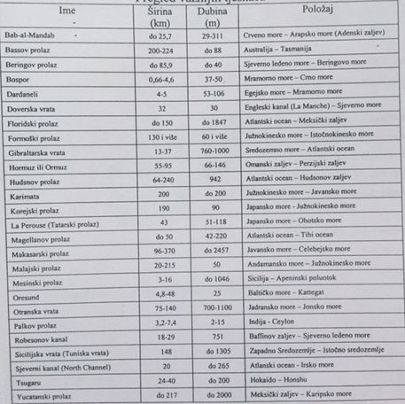
Pregled važnijih tjesnaca

Slide 11
UMJETNI KANALI – glavni elementi
Ovlaženi profil (ω) – poprečni presjek kanala
Najćešće ima oblik trapeza , na osnovu iskustva ovlaženi profil kanala treba biti najmanje
ω = 4,5 – 5 puta veći od poprečnog profila brodskog trupa koji je ispod razine vode (φ) . Na dijelovima morskih kanala koji su izloženi jakim strujama ili valovima odnos ω treba obavezno biti veći od 5.
Širina kanala (B)
Na pravocrtnom sektoru određena je odnosom (ω/ φ).
Kod jednosmjernog kretanja odnos je (ω/ φ). Kod dvosmjernog kretanja odnos je
(ω/ 2φ) obavezno veće od 5. Razmak između dva broda koji se mimoilaze u kanalu mora biti veći od desetine širine najvećeg broda koji može ploviti tim kanalom.
Oblik strana kanala
Najčešći oblik strane kanala je pravocrtni oblik. Nagib kanala ovisi o vrsti tla: u pijesku je odnos 1:3 , 1:4 ili 1:5 , u rastresitom terenu je nagib blaži. U čvršće vezanom materijalu nagib je 1:2 , u kamenom materijalu 1:1 ili strmiji. Dio preko 2 m iznad površine vode – nagib može biti 45°.

Slide 12
UMJETNI KANALI – glavni elementi
DUBINA KANALA (H)
Određuje se po jednadžbi H = T + k
T – najveći gaz broda , k – rezervna dubina – ovisi o veličini i učestalosti valova , zanošenju broda pod utjecajem vjetra s boka , struja na prilazima morskim kanalima, “squat” efekta ,…
Dubina vode u kanalu – primjerice na morskim kanalima s amplitudom morskih mijena do 0,5 m odgovara najčešće najnižoj izmjerenoj razini niske vode u nizu od najmanje deset godina kontinuiranog mjerenja
UZDUŽNI PROFIL KANALA
Ovisi o tome da li je kanal ograđen , neograđen ili zatvoren. Kod malih amplituda vodostaja
na krajevima kanala primjenuje se sustav slobodne cirkulacije vode. Tada je uzdužni presjek kanala gotovo vodoravan.
Kod kanala koja spajaju mora s velikom amplitudom i vremenom nastupa visoke i niske vode,
ugrađuju se ustave – sprečavaju prejaka strujanja vode. Kod ovih kanala uzdužni profil dna je stepenast. Ako je visinska razlika nivoa veća od 10 m treba koristiti dvije ustave. Najviše ustave za morske brodove nalaze se u kanalu Welland s visinskom razlikom od 14,2 metra.
ZASIPANJE KANALA
- taloženje vanjskog nanosa na iskopanom poprečnom profilu kanala. Kod otvorenih kanala godišnje može iznositi i do 20% volumena kanala. Zasipanje ovisi o sastavu tla , a utjecaj imaju vjetrovi i struje koji izazivaju kretanje nanosa. Zasipanje kanala provjerava se pomoću ehograma (snimanje profila kanala ultrazvukom) – hidrotehnički laboratoriji. U plovidbi broda kanalom treba stalno imati uključen dubinomjer.

Slide 13
Plovidba kanalima, tjesnacima i rijekama plovnim za pomorske brodove
Opća načela za plovidbu su slijedeća: širokim kanalima plovi se desnom stranom, u uskim sredinom kanala. Ako je moguće treba ploviti prema nekom pokrivenom smjeru ili barem prema jednom markantnom objektu. Po nekom određenom zadanom kursu plovi se kada djeluje neka bočna struja.
Unutrašnji plovni putovi predstavljaju rijeke, jezera i kanale dovoljne širine i dubine za sigurnu plovidbu pri dovoljnom vodostaju.
Dijele se na prirodne i umjetne.
Prirodni su jezera i rijeke s rukavcima, deltama i pritokama
Umjetni putovi su izgrađeni kanali

Slide 14
Regulacija plovidbe u kanalima – važna pravila
Regulaciju plovidbe u kanalima određuje pravilo 9 Međunarodnih pravila za izbjegavanje sudara na moru:
1. Brod koji plovi u uskom kanalu ili plovnom putu , koliko god je to sigurno i izvedivo, mora se držati uz vanjski rub kanala ili plovnog puta koji se nalazi s njegove desne strane.
2. Brod kraći od 20 m ili jedrenjak ne smije ometati prolaz brodu koji može sigurno ploviti jedino unutar uskog kanala ili plovnog puta.
3. Brod koji ribari ne smije ometati prolaz bilo kojem drugom brodu koji plovi unutar uskog kanala ili plovnog puta.
4. Brod ne smije poprijeko prelaziti uski kanal ili plovni put , ako takvo prelaženje ometa prolaz nekom brodu koji može sigurno ploviti jedino unutar tog kanala ili plovnog puta. Sumnja li se u namjeru broda koji prolazi poprijeko , može se upotrijebiti zvučni signal propisan Pravilom 34(d)- pet kratkih i brzih zvižduka ili bljeskova
5. (I) Kada se pretjecanje u uskom kanalu ili plovnom putu može obaviti jedino ako brod kojega se pretječe mora poduzeti radnju da omogući bezopasan prolaz , brod koji namjerava pretjecati mora pokazati svoju namjeru dajući signal propisan u Praviliu34 (c ) pod I – dva duga zvižduka +jedan kratki zvižduk – namjeravam vas prestignuti s vaše desne strane , ili dva duga zvižduka + dva kratka zvižduka – namjeravam vas pretjecati s vaše lijeve strane. Brod koji se pretječe , ako se s time slaže mora upotrijebiti signal prema Pravilu 34 (c) pod II – jedan dugi zvižduk – jedan kratki zvižduk – jedan dugi zvižduk – jedan kratki zvižduk , i poduzeti potrebne mjere da bi omogućio neopasan prolaz. Posumnja li u namjere drugog broda , može koristiti sljedeći signal : pet kratkih i brzih zvižduka ili bljeskova.
(II) Ovo pravilo ne oslobađa brod koji pretječe od obveza prema Pravilu 13 – svaki brod koji pretječe mora se ukloniti prestignutom brodu , ne smije ometati njegovu plovidbu.

Slide 15
Regulacija plovidbe u kanalima – važna pravila
6. Ako je brod u bilo kakvoj sumnji pretječe li dostignuti brod , dužan je sebe smatrati brodom koji pretječe i tako se ponašati.
7. Brod koji se približava zavoju ili području uskog kanala odnosno plovnog puta gdje se drugi brodovi ne moraju vidjeti , zbog zaklonjenja nekom zaprekom , treba ploviti posebno budno i oprezno i treba se glasati odgovarajućim signalima prema Pravilu 34 ( e) – jedan dugi zvižduk ili dugi bljesak
8. Brodovi koji ulaze u luku , rijeku ili uski kanal ne smiju ometati manevriranje brodovima koji izlaze iz luke, rijeke odnosno kanala
9. Svaki brod treba izbjegavati sidrenje u uskom kanalu , ako okolnosti slučaja to dopuštaju

Slide 16
Hidrografski uvjeti plovidbe na unutrašnjim plovnim putovima
Hidrološki i hidrografski uvjeti plovidbe na unutrašnjim plovnim putovima su promjenjivi jer se često mijenja tok rijeke, vodostaj, brzina vode, konfiguracija obale, prepreke itd.
Važniji pojmovi :
Vodostaj
Matica rijeke
Brzina rijeke
Dubina rijeke

Slide 17
Vodostaj
Vodostaj - trenutna visina vode iznad ili ispod nulte točke na vodomjeru. Vodostanje je osciliranje razine vode.
Visoki vodostaj naziva se visoka voda (V_{V}), a niski vodostaj niska voda (N_{V})
Linija vodostaja predstavlja promjenu vodostaja za određeni period. Ona pokazuje maksimalne i minimalne vodostaje, pa se za jednu godinu može odrediti visoki, srednji i niski vodostaj rijeke.
Visoki vodostaj (velika voda) - aritmetička sredina svih godišnjih maksimuma za jedan duži vremenski period (obično 10 godina).Visoki vodostaj je općenito nepovoljan za plovidbu jer se povećava brzina protoka vode, matica mijenja pravac , poplavljuju se niske obale, smanjuje se „bridge clearance“ tj. slobodna visina za prolazak broda ispod mostova

Slide 18
Vodostaj
Niski vodostaj (mala voda) - aritmetička sredina svih godišnjih minimuma za duži vremenski period ( obično 10 godina).Kod niskog vodostaja smanjuje se raspoloživa dubina vode, pojavljuju se sprudovi itd.
Srednji vodostaj (obična ili normalna voda) - aritmetička sredina srednjih godišnjih vodostaja za duži vremenski period ( 10 godina) .Srednji vodostaj je najpogodniji za plovidbu , rijeka ima dovoljnu dubinu a tok rijeke postaje blaži.
Na brodovima se vodi „Dnevnik vodostaja“ u koji se upisuje vodostaj i drugi podaci važni za sigurnost plovidbe na rijekama

Slide 19
Matica i brzina rijeke
Matica rijeke - uzdužni pojas po čitavoj dužini toka rijeke na kojem je brzina struje i dubina rijeke najveća. Matica rijeke prirodno određuje plovni put po kojem se plovi.
Brzina rijeke - brzina kretanja vodenog toka, a zavisi o konfiguraciji obale, dubini i trenju među česticama vode. Brzina toka rijeke se smanjuje zbog međusobnog trenja čestica vode i rijeke o dno korita. Također brzina vode zavisi i od nagiba terena preko kojeg protječe rijeka. Brzina vode nije jednaka po vertikalnim presjecima ni u samom koritu rijeke. Na površini je struja brža od one na dnu gdje je uslijed većeg pritiska i trenje veće. Za savladavanje trenja rijeka troši svoju kinetičku energiju, a to trošenje se izražava u dubljenju korita, stvaranju zavoja, odronavanju obala, itd. Brzina rijeke izražava se u km/h.

Slide 20
Dubina rijeke
Dubina rijeke – vertikalna udaljenost od trenutne razine vode do dna rijeke. Mjeri se dubinomjerima i izražava u metrima. Stalnim kretanjem vodene mase u rijekama mijenja se dubina, pa zato jednom izmjerena dubina na određenoj točki nije stalna veličina.
Dubina u plovidbi broda mjeri se pomoću ultrazvučnih dubinomjera.
Vodeni tokovi nanose velike količine materijala koji stvaraju sprudove i plićake

Slide 21
Mjerenje brzine, prijeđenog puta, udaljenosti i dubine na unutrašnjim plovnim putovima
Jedinica za mjerenje brzine kretanja broda na unutrašnjim plovnim putovima je km/h
Brzina broda može se odrediti na osnovi protoka vremena i praćenja kilometarskih oznaka na obali. Na ravnom dijelu plovnog puta dužine 4 – 5 km pređe se 3 - 4 puta uzvodno i nizvodno te se izračuna srednja brzina (dobije se brzina u odnosu na mirnu vodu tj. brzina kroz vodu - Vv).
Brzina preko dna (Vpd) - jednaka je za nizvodnu vožnju zbroju brzine broda kroz vodu i brzine rijeke, a za uzvodnu vožnju razlici brzine broda kroz vodu i brzine rijeke i eventualno djelovanja vjetra.

Slide 22
Mjerenje brzine, prijeđenog puta, udaljenosti i dubine na unutrašnjim plovnim putovima
Prijeđeni put broda na rijekama mjeri se u kilometrima, a vrijednost prijeđenog puta određuje se po kilometarskim oznakama postavljenim uz obalu plovnih rijeka (iste oznake navedene su na karti).
Udaljenost se mjeri u kilometrima
Na karti se udaljenost između dvije točke mjeri pomoću ucrtanog razmjernika ili pomoću kurvimetra.
Dubine se mjere pomoću čaklji, ručnih dubinomjera i ultrazvučnih dubinomjera

Slide 23
Određivanje položaja broda na unutarnjim plovnim putovima
Položaj broda određuje se orijentacijom pomoću karte i kilometarskih oznaka koje su postavljene uz obalu i ucrtane na karti
Noću se za vođenje broda koriste oznake sa svjetlima za obilježavanje plovnih putova koje se postavljaju tako da brodovi mogu ploviti po pokrivenim smjerovima.
Općenito položaj broda na unutrašnjim plovnim putovima određuje se po istim principima kao i na moru uz upotrebu radara, kompasa i satelitskih navigacijskih sustava. Za vođenje broda na rijekama i unutarnjim plovnim putovima važno je dobro kormilarenje i peljarenje.

Slide 24
Karte i priručnici za plovidbu na unutarnjim plovnim putovima
Koriste se plovne riječne karte krupnijeg mjerila ali postoje i specijalne riječne karte složene u atlasu po sekcijama. Te karte sadrže kilometarske oznake (od ušća prema izvoru), dnevne i noćne oznake plovnog puta, smjerove struja i dubine rijeka. Za korištenje u navigaciji treba ih ažurirati
Daljinar je priručnik koji daje udaljenosti između pojedinih mjesta ili točaka na riječnom plovnom putu
Pored toga daljinar daje podatke o pristaništima, opasnim mjestima za plovidbu, preprekama, mostovima, ustavama, prolazima, mjestima za okretanje, sidrenje, zimovnicima, itd.

Slide 25
Plovidba u međuotočkom području
Posebno je opasna zbog mogućnosti nasukanja broda i sudara s drugim brodovima u prolazu
Takva područja obično obiluju podvodnim hridima, grebenima i pličinama što posebno otežava plovidbu
Pomorske karte i navigacijske publikacije obično vrlo detaljno opisuju takva područja i upućuju na sigurne prolaze. Posebnu pozornost valja obratiti na njihovo ažuriranje. Također takva se područja obično dobro označavaju IALA sustavom i odgovarajućim pomorskim svjetlima .

Slide 26
Plovidba u međuotočkom području
Tijekom plovidbe treba voditi brod isključivo po ucrtanim rutama, što podrazumijeva kontinuirano provjeravanje položaja broda i ispravak kursa kako bi brod što prije došao na ucrtani kurs. Pri prolazu subočice markantnim objektima upisuje se vrijeme i položaj broda.
Metodološki treba koristiti istovremeno dva neovisna navigacijska sustava: - primarni sustav za pozicioniranje: GNSS , sekundarni-kontrolni sustav za pozicioniranje: radarska navigacija , terestrička navigacija ,e Loran, …
Općenito treba ploviti sigurnom brzinom tj. brzinom primjerenom okolnostima - da se brod s obzirom na daljinu horizontalne vidljivosti može zaustaviti na vrijeme.

Slide 27
Plovidba u području leda
Postanak i razvoj leda
Svojstva leda – morska voda saliniteta 35 ‰ , ledi se na temperaturi od - 1,9°C. Slatka voda dostiže najveću gustoću na temperaturi od + 4°C. Najveća gustoća morske vode zavisi od njenog saliniteta. Za salinitet veći od 24,7 ‰ , temperatura sloja vode najveće gustoće je ispod točke ledišta.
Kriosfera – područje površine Zemlje na kojem se voda nalazi u krutom agregatnom stanju (ledenjaci, morski led, led u rijekama i jezerima, smrznuto tlo, snijeg ,…)
Salinitet leda zavisi o salinitetu smrznutog mora, brzini zaleđivanja i o temperaturi.
Salinitet leda je to veći što je smrzavanje vode brže.
Kod zaleđivanja mora sol se nejednoliko dijeli između leda i preostale nesmrznute vode – fosfati se koncentriraju u ledu, klorati u nesmrznutoj vodi.

Slide 28
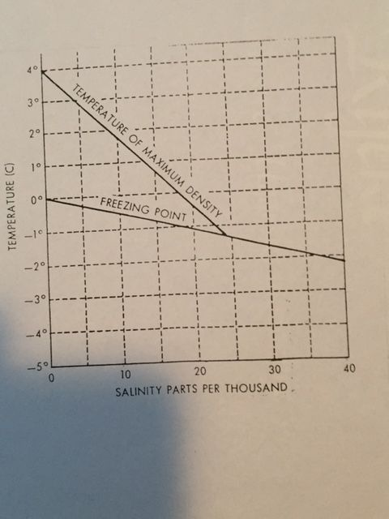
Plovidba u području leda – postanak i razvoj leda
Salinitet leda zavisi o salinitetu smrznutog mora, brzini zaleđivanja i temperaturi.

Slide 29
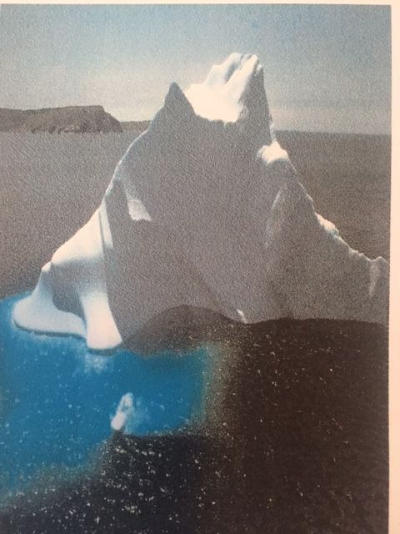
Plovidba u području leda
VISINA I GAZ LEDA
Odnos između nadvodne i podvodne mase leda ovisi o odnosu specifične težine leda i morske vode , a visina leda iznad mora ovisi i o obliku ledene sante.
Ledeni bregovi približno čunjastog oblika (oko Newfounlanda) omjer između nadvodne i podvodne visine razlikuje se od omjera masa : primjerice ledeni brijeg visine 100 m omjer između nadvodne i podvodne mase je 9:1 , a visinski omjer je 2:1 , polovica ledenog brijega viri iznad vode.
Ledene ploče i plosnati ledeni bregovi Antarktike – visinski omjer je 1:9 ili 1:10 tj. svega jedna devetina ili jedna desetina brijega viri iznad razine mora , a ostalo je ispod razine mora.
Led se u principu nikada ne nalazi u morskim dubinama – osim u izuzetnim slučajevima pod posebnim uvjetima.

Slide 30
Plovidba u području leda
RASTEZANJE LEDA
Rastezanje leda je direktno u funkciji temperature. U početku do temperature od - 10°C , rastezanje je izrazito veliko, a zatim se smanjuje. Morska voda ima niz kemijskih elemenata s različitim koeficijentom rastezanja, u polarnim predjelima česte su nagle i velike promjene temperature – različiti elementi se u ledu stežu i rastežu prema različitim koeficijentima – pokušavaju se mehanički razdvojiti – posljedica je stvaranje pukotina i procjepa u ledu. To je obično praćeno zvučnim pojavama : tutnjavom , zviždanjem i praskanjem.
TERMIČKA VODLJIVOST LEDA
- otprilike je 65 puta manja od vodljivosti željeza , a približno dva puta veća od vodljivosti morske vode.
Ta svojstva sprečavaju neograničeno zaleđivanje mora i određuju granicu debljine morskog leda.
Primjer : U Sjevernom ledenom moru , pri temp. od - 20°C debljina leda se za dva mjeseca poveća za cca 27 cm , pri temperaturi od - 50°C debljina leda poslije dva mjeseca dostigne 2m. Na Antarktici debljina leda u mjesec dana poraste do 70 cm. Dosada nije pronađen jednogodišnji morski led deblji od 3 – 4 metra. Led hlapi pri temperaturama nižim od 0°C i tako gubi na težini.
VRSTE LEDA NA MORU
Led na moru uglavnom potječe od zaleđenog mora , zaleđene riječne vode i ledenjaka polarnih krajeva.

Slide 31
VRSTE LEDA NASTALE ZALEĐIVANJEM MORA
More se obično počinje zamrzavati na temperaturi od -2°C . Na površini se stvaraju ledeni kristali ( 1-2 cm) . Nakon toga stvara se ledena kaša koja se zaleđuje do oko 5 cm debljine. Kaša se sastoji od pločica – tanjurića koji u sredini zarobljavaju sol i nastaje SLANJAČA promjera 30 – 100 cm. To se još zove TIGANJCI – oni se pokrivaju kristalnim injem i nastaju LEDENE KITICE visine 5 – 10 cm. Snijeg koji pada zatrpa sve neravnine i nastaje pojas LEDENOG POLJA koji se može prostirati i do nekoliko stotina km prema otvorenom moru – glatka ledena ravnica.
Blizu kopna , u zaljevima i kanalima more se zaleđuje brže nego na pučini. Duž obale stvara se pojas – obalni led (fast ice) . Rub obalnog leda na pučini završava s razdvojenim ledenim pločama (ice floes) . Povećanjem debljine nastaju ledene sante , a preko 10 m debljine nastaju ledene gromade. Spajanjem mnoštva ploča nastaje pločni led – otvoren ili zatvoren. Na visokim geografskim širinama led se počinje stvarati najprije u zaljevima , pa se širi prema otvorenom moru i do 20 M.
Pridneni led (ground ice) – stvara se na morskom dnu pod posebnim uvjetima. Takav led je sivkaste boje , pun morskih algi i kamenja – pojavljuje se u polarnim plitkim morima niskog saliniteta.
Led od zaleđenih rijeka – dolazi u more u proljeće i gomila se uzduž obale stvarajući ledena polja. Djelovanjem morskih struja udaljava se od obale kao ploveći led. Pojavljuje se u Bijelom moru , Baltičkom moru , uz istočnu obalu SAD-a (St. Lowrence,…). Prepoznaje se po karakterističnoj zelenkastoj boji.

Slide 32
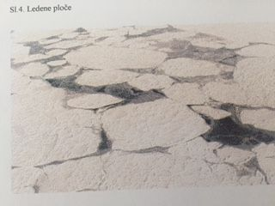
VRSTE LEDA NA MORU- ledene ploče

Slide 33
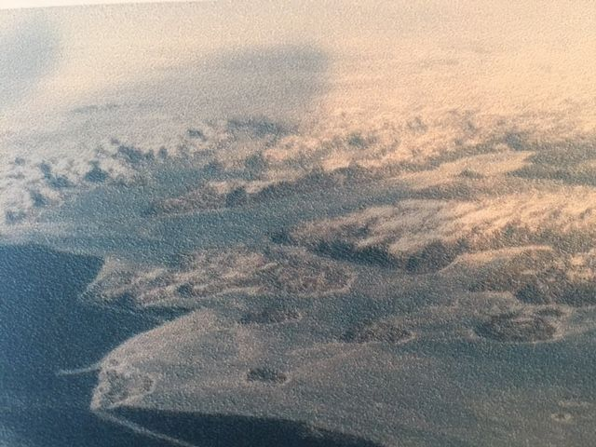
VRSTE LEDA NA MORU – obalni led

Slide 34
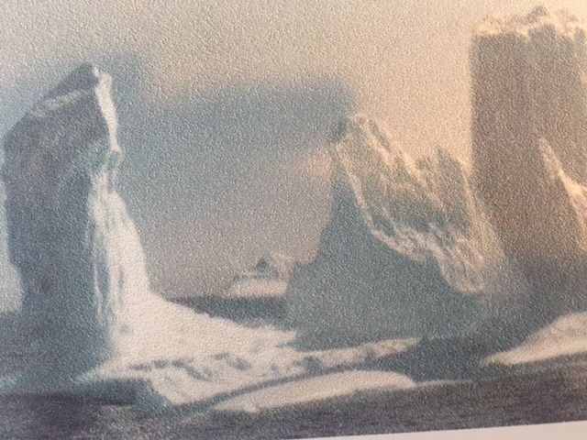
VRSTE LEDA NA MORU – ledeni brijeg

Slide 35
VRSTE LEDA NA MORU – ledeni brijeg

Slide 36
GEOGRAFSKA PODJELA LEDA
ARKTIČKI LED – ANTARKTIČKI LED
ARKTIČKI LED – na sjevernoj hemisferi , led koji pokriva Sjeverno ledeno more . Podjela:
- Obalni led – nastaje u plitkom moru uzduž obale do dubina od cca 20 metara , uglavnom ne prelazi vanjsku liniju zaljeva ili tjesnaca. Ljeti se otopi , odvoji ili otpluta nošen strujom – zaustavi se na otvorenom moru u ledenom polju. Najviše ga ima pred plitkom sibirskom obalom.
- Pločni led – sastavljen je od ledenih ploča. Površina mu je vodoravna i prilično glatka. Ljeti se tanje ploče tope – između njih se pojavljuju široke pruge-površine nezaleđenog mora.
- Arktički polarni led – najdeblja vrsta leda u ovom području ( više od 2 m). Nastaje gomilanjem i dizanjem ploča jedne na drugu kao posljedica unutarnjeg tlaka – zbog toga nastaju nepravilni humci i hrptovi koji se dižu i do 20 m iznad površine mora- između nastaju uske i vijugave pukotine . Star je više godina , nalazi se u sredini Sjevernog ledenog mora (temperatura rijetko poraste iznad 0°C ) , pa se rijetko topi. Zanose ga morske struje, na atlantskom oceanu se topi , a na pacifičkom oceanu se obnavlja.
Polinja – granica obalnog , pločnog i polarnog leda – uz tu granicu se prostiru nepravilni kanali nezaleđenog mora. Međunarodni naziv za te kanale je ruska riječ polinja. Polinje su prilično stalne , ali im oblik zna mijenjati morska struja i vjetar. Jedino u najoštrijim zimama se zaleđuju.

Slide 37
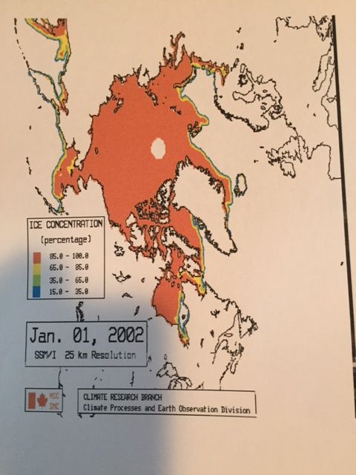
ARKTIČKI LED
Izvor: Nacionalni Kanadski Institut

Slide 38
ANTARKTIČKI LED
Nalazi se na južnoj hemisferi . Podjela :
- Obalni led – stvara se uzduž obale oko čitavog antarktičkog kopna. Ponegdje se topi , ali uglavnom ostaje duž obale više godina , postepeno postaje deblji , a u oštrim zimama pretvara se u ledeni prag.
- Pločni led – sličan je onome na Arktiku – sastoji se od međusobno razdvojenih ledenih ploča relativno male debljine i površine – ne prelaze visinu od 3 – 4 m.
Polinje – granica obalnog , pločnog i polarnog leda – uz tu granicu se prostiru nepravilni kanali nezaleđenog mora.

Slide 39
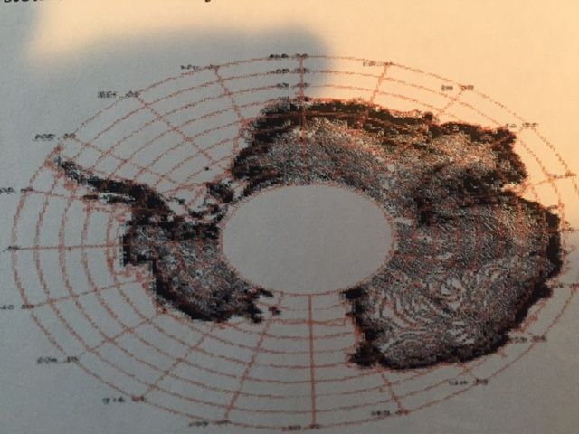
ANTARKTIČKI LED – granice leda na Antarktiku
Led na Antarktici se zadržava uzduž obala. Debljina mu ne prelazi 6 – 7 m. Vjetrovi i morske struje otkidaju obalni led i skupljaju ga u ledena polja koja se ponekad prostiru više stotina nautičkih milja daleko od obale.

Slide 40
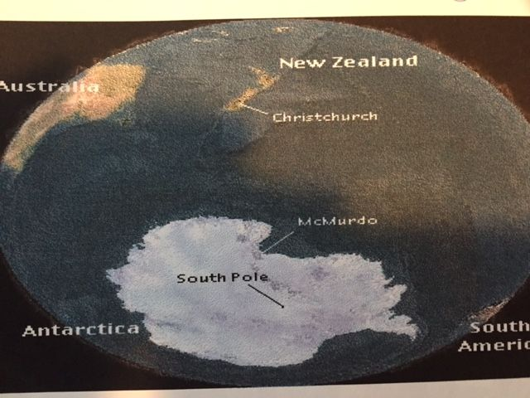
ANTARKTIČKI LED – granice leda na Antarktiku, satelitski snimak

Slide 41
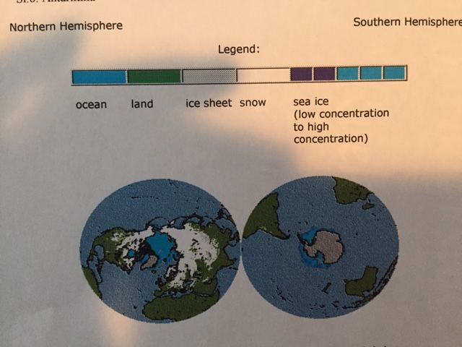
Satelitski snimak trenutnog stanja leda na sjevernoj i južnoj zemaljskoj hemisferi

Slide 42
PLOVIDBA KROZ PODRUČJE LEDA – granice leda
GRANICE LEDA PLOVCA
U plovidbi broda potrebno je okvirno poznavati granice leda opasnog za navigaciju. Granice leda prikazane su na kartama – primjerice : za sjeveroistočni Atlantik granice su obično pomaknute prema jugoistoku za mjesec ožujak , travanj i svibanj , prema sjeverozapadu za mjesec rujan .
Za arktičko područje – upadljive su dvije velike izbočine granica leda. Prva je uz obalu Spitsberga , druga pred sjevernom obalom Skandinavskog poluotoka.
Bijelo more – otvoreno je za plovidbu od cca sredine svibnja do kraja listopada.
Jugozapadna obala Grenlanda – plovna zbog ogranka polutople Irmingove struje. Kod rta Farvel otapa se dio leda s istočne strane Grenlanda i ledeni brijegovi koji dolaze iz Spitsberga. Zapadna grenlandska struja otkida i sakuplja ledene bregove , a vjetar ih potiskuje od obale u područje Baffinove struje – ti ledeni bregovi zajedno s pločastim ledom prolaze kroz američko-arktički arhipelag i dolaze do Labradorske struje.
Glavnina ledenih bregova Labradorske struje nastavlja kretanje prema jugu. Jedan dio ih prolazi pored istočne obale Newfounlanda gdje nailaze na plitku vodu , nasuču se i djelomično otope . Drugi dio plovi zajedno s glavnom strujom i obilazi rt Race kao newfoundlanski led. Grenlandskim ledenim bregovima , koji se otkidaju najviše od sredine lipnja do sredine rujna treba za put do rta Race prosječno 9 mjeseci.
Zbog navedenog ledeni bregovi se pojavljuju već od ožujka , a posljednji oko lipnja, međutim poneki zbog nasukavanja stižu i u drugim mjesecima.

Slide 43
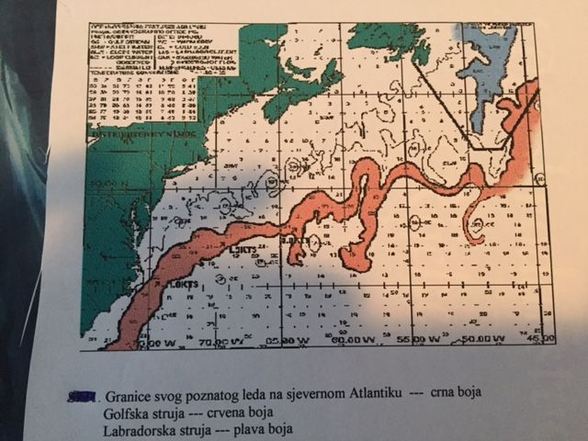
Primjer granica poznatog leda na sjevernom Atlantiku

Slide 44
PLOVIDBA KROZ PODRUČJE LEDA – granice leda – sjeverna hemisfera
NEWFOUNLANDSKI LED – to je prvi led koji stiže južno od rta Race u područje velikog pomorskog prometa - obično u drugoj polovici siječnja ili u veljači. Led se kreće prema jugu , najprije brže , a zatim sporije sve do početka lipnja kada stiže do najjužnije granice – obično oko 41°N. Oko sredine kolovoza nalazi se na oko 46°N - 47°N – približno na istoj širini na kojoj je bio u siječnju. U vremenskom periodu od rujna do siječnja leda ima malo ili ga uopće nema.
Ponekad ledene bregove zahvate jaki vrtlozi morskih struja koji ih odnesu prema jugu sve do 38°N .
Poneki komadi leda nošeni Golfskom strujom uočavaju se u sjevernom Atlantiku od rta Hatteras do 30°N i do obale Irske.
U standardnim godinama može se očekivati da će južno od paralele rta Race (45°40’N) proći cca 300 do 350 ledenih bregova , od koji 2/3 nastavlja put uz istočnu obalu Newfounlanda do najjužnijeg ruba – paralela 43°N. Otprilike njih 50-pedeset spušta se još južnije , a svega 2 – 3 pređu pojas između 41°30’N - 40°30’N – pojas važan zbog oceanskih ruta za sjevernoameričke luke. Prema dugogodišnjim motrenjima , broj ledenih bregova koji se mogu očekivati južno od Newfounlanda prema pojedinim mjesecima u godini :
MJESEC 1 2 3 4 5 6 7 8 9 10 11 12
BROJ BREGOVA 0 1 4 9 18 13 3 2 1 0 0 0
Navedeni broj bregova odnosi se na ledene bregove većih dimenzija (manjih ledenih bregova i ledenih santi ima na stotine)

Slide 45
PLOVIDBA KROZ PODRUČJE LEDA – granice leda
Od europskih mora najviše obalnog leda ima u Baltičkom moru , a mnogo manje ga ima u Sjevernom ledenom moru.
Crno more – zaljev Odessa je gotovo svake godine više ili manje zaleđen od kraja prosinca do početka ožujka – plovidba moguća uz pomoć ledolomca.
Atlantski ocean – zapadna obala – Hudsonovo more – pojavljuje se led plovac. Uz obalu Labradora – zaleđivanje počinje oko sredine listopada – obalni led se zadržava do početka ili kraja svibnja. Zaljev St. Lowrence – zaleđen je obično od sredine siječnja , a plovidba na rijeci St. Lowrence obustavlja se od sredine studenog do početka svibnja. Luka Halifax – uvijek je pristupačna za prekooceanske brodove.
Sjeverni Pacifik- na obalama Azije rubna mora su zaleđena više ili manje svake godine sve do paralele 39°N – na američkoj pacifičkoj obali morske luke su gotovo uvijek slobodne od leda.
Beringovo more – od srpnja do rujna je uglavnom slobodno od leda. Ohotsko more – zimi je okruženo širokim pojasom nepomičnog leda na koji se nadovezuju pokretne ledene gomile. U svibnju te ledene gromade kreću se prema oceanu duž obale Shalina i kroz prolaz Kurila. Sibirska obala je kod Vladivostoka pod ledom od sredine prosinca do travnja. Ledolomci održavaju kanal plovnim tijekom čitave godine.
Žuto more – ima obalnog leda i leda plovca uz zapadnu obalu Koreje , duž poluotoka Liatung i u zaljevu Pechili.
Antarktik – granice leda označene su na kartama . Karakteristični su tzv. povremeni prodori leda koji dolaze iz Waddellova mora . Taj led prodire u prostor Falklandskih otoka i patagonske obale (do ušća La Plate)
Indijski ocean – opažaju se jaki prodori leda u blizini otoka Crosseta i Kerguelena – ponekad se uočava i do 700 većih ili manjih bregova u 24 sata plovidbe

Slide 46
LEDENJACI
- velike mase plutajućeg leda koji potječe od glečera ili ledenih šelfova koji se u različitim oblicima spuštaju u more. Njihova specifična težina varira u ovisnosti od prisustva zraka u strukturi leda. Dubina ledenjaka pod vodom u odnosu na nadvodni dio ovisi o tipu ledenjaka. Ledenjaci gube svoju veličinu i masu na tri osnovna načina : raspadanjem , topljenjem i erozijom .
Raspadanje – udarom i sudarom ledene gromade se mrve , gube ravnotežu pa plutaju u različitim smjerovima ili se prevrću.
Topljenje – u hladnijoj vodi topljenje je najznačajnije na vodenoj liniji , a u toploj vodi ledenjaci se tope pod vodom pa se tako pospješuje i raspadanje.
Erozija – uzrokuje je vjetar i kiša koji djeluju na ledenjake.

Slide 47
ARKTIČKI LEDENJACI
Nastaju uglavnom od grenlandskih glečera koji čine približno 90% kopnenog leda sjeverne hemisfere. Većina nastaje na istočnoj obali – posebice u području Scoresby Sund (Grenland) – odakle ih istočna Grenlandska struja nosi južno , većina prođe oko Cape Farvela (Grenland , 59°46’ N) i dođe do Davis Strait-a (Labrador). Poneki od tih ledenjaka slijede jugoistočnu putanju od Cape Farvel-a , tako da granica ledenjaka može ležati i do 400 M jugoistočno. Mnogo veći ledenjaci nastaju otkidanjem od glečera u Baffinovoj zemlji (kanadski Arktik). U tom području se procjenjuje da se može susresti i više od 400 ledenjaka. Glavnina ih je smještena uz samu obalu Grenlanda i tu se i raspadaju. Određeni broj ledenjaka nošen je Labradorskom strujom i dolazi na otvoreno more prelazeći paralelu 48°N u okolini Newfoundlanda. Godišnji prosjek u tom području je oko 213 , a najviše ih ima u travnju , svibnju i lipnju. Na području Arktika nepravilni glečeri različitih oblika stvaraju više vrsta ledenjaka. Visina im varira i doseže čak do 70 m. To vrijedi za tek odlomljene ledenjake kojima visina vrlo brzo opada.
Potpuno drugačijeg oblika je ledeni blok ravnog vrha i okomitih strana – nastaje od dugačkih glečera ili ledenog šelfa. Boja arktičkih ledenjaka je tamno bijela s blagim nijansama zelene ili plave boje. Poneki su išarani prljavštinom , a poneki imaju žućkaste ili smeđe mrlje. Posebnost : njihova struktura puna je mjehurića zraka koji utječu na njihovo bjelilo.

Slide 48
ANTARKTIČKI LEDENJACI
- nastaju razbijanjem ledenih masa sa šelfova (plićina) koji se uvlače u more , od glečera i od nakupljenog leda na kopnu u blizini obale. Vrste antarktičkih ledenjaka :
- Ledena ploča (Tabular bergs) – veliki ledenjaci koji pokazuju karakteristično horizontalno prostiranje. Ravnog su vrha , pravokutnog oblika , izrazito bijele boje . Prelaze 1 m dužine , a ima ih i do 100 m dužine.
- Glečerski ledenjaci ( Glacier bergs ) – neprozirne su bijele boje s nijansama plave i zelene boje , ali ih ima i blistavo bijelih pod određenim svjetlosnim uvjetima. Bjelina je uzrokovana površinskim provjetravanjem do dubine od nekoliko cm , i odbijanjem sunčevih zraka od mjehurića zraka. Imaju na sebi više nepravilnih površina i prošarani su pukotinama poput nožem prošaranih brazda. Imaju veću specifičnu težinu od ledenih ploča i otporniji su na raspadanje.
- Trošni ledenjaci (weathered bergs) – ledenjaci različitih oblika skloni intenzivnom raspadanju .
Crno-bijeli ledenjaci (black and white bergs) – ledenjaci sastavljeni od dvije boje . Sastoje se od dva dijela koje je teško odijeliti sa velike udaljenosti: Morenski tip – tamni dio je neprozirno crn , a sadrži pijesak i kamenje ; Tamnozeleni tip – tamni dio je tamnozelene napola prozirne boje , bez pijeska i kamenja. U oba oblika granica tamnog i svjetlog dijela je čista odrezana ravnina.

Slide 49
KARTE I PRIRUČNICI O LEDU
Karte stanja leda za područje gdje led može u potpunosti prekinuti ili ozbiljno ograničiti plovidbu , uručuju se zapovjednicima brodova prije isplovljenja. Nadležne hidrometeorološke službe daju brodovima potrebne informacije o kretanju leda i prognozu kretanja leda : kratkoročnu (12sati/24sata), i dugoročnu (36sati/48sati/96sati). Na brodu se koristi sva raspoloživa oprema za praćenje informacija o kretanju leda ( Navtex , GMDSS , Internet , Weather fax ,…). Koriste se sljedeći važniji priručnici :
- Sailing Directions
- State of Ice in the Arctic Sea
- Ocean Passages for the World
- North Route Charts
- Pilot Charts
- Admiralty Sailing Directions
- Ice Atlas of the Northern and Southern Hemisphere
- Monthly Ice Chart-Arctic Sea
- Monthly Ice Chart –Western North Atlantic
- Lloyd list (daily positions of icebergs on the North Atlantic), …itd.
Sve važnije tekuće informacije o kretanju leda daju se putem NAVTEX-a , putem redovitih meteoroloških izvještaja i karata u realnom vremenu.

Slide 50
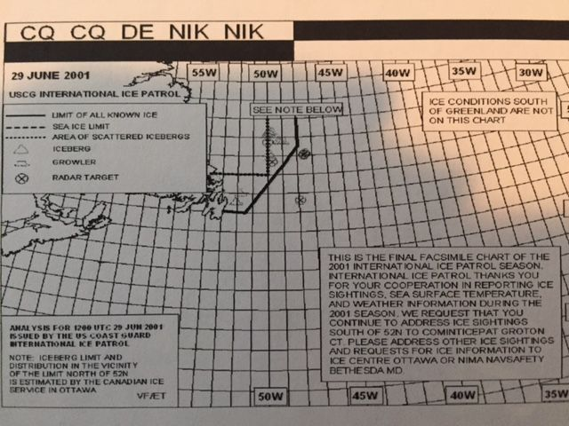
KARTE I PRIRUČNICI O LEDU
Svaki brod koji na svom putovanju otkrije ledeni brijeg dužan je o tome odmah izvijestiti najbližu obalnu radio stanicu i podnijeti detaljan izvještaj o : opažena vrsta leda , pozicija na kojoj je opažen led, lokalno/UTC vrijeme opažanja , koordinate pozicije vlastitog broda, datum opažanja i približan smjer kretanja otkrivenog leda, kurs i brzina vlastitog broda.
Prikaz faksimilske karte o stanju leda ( Izvor: International Ice Patrol) :

Slide 51
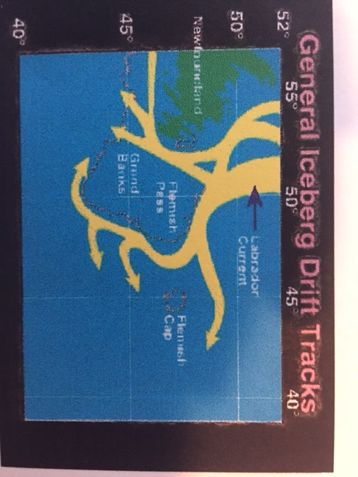
Satelitski snimak trajektorije kretanja ledenjaka na području sjevernog Atlantskog oceana

Slide 52
OTKRIVANJE LEDA
OTKRIVANJE LEDA VIZUALNIM MOTRENJEM
Iznenadni bljesak jedinstvenih svjetlosnih karakteristika – indikator približavanja području leda. Može biti vidljiv i prije pojave samog leda na horizontu. Za vedrog vremena bljesak se pojavljuje kao svjetložuta izmaglica u smjeru leda. Za oblačnog vremena bljesak leda pojavljuje se kao bjelkasto blistavilo na niskim oblacima.
Iznenadno smirenje mora i postupno smanjenje i slabljenje uobičajenog oceanskog gibanja valova – pokazatelj su nailaska na pločni led.
Prisustvo morževa , tuljana ili ptica - daleko od obale na otvorenom oceanu može biti pokazatelj prisustva leda.
Površinska temperatura mora – daje dobre znakove o mogućem prisustvu leda , pod uvjetom da brod ne plovi točno kroz maticu glavne hladne morske struje. Orijentacijski : ako je površinska temperatura mora oko +1°C može se smatrati da je led udaljen cca 100 – 200 m , kod temperature mora od -0,5°C cca 50–70 m.
Prasak lomljenja i pucanja brjegova i padanje komada leda u more - proizvodi buku sličnu udaljenom pucanju iz puške.
U rano proljeće i ljeto – magla može biti pokazatelj granice leda , u njoj se ledenjaci opažaju kao tamne mrlje.
Pojava izoliranog , odlomljenog komada leda – često je znak prisustva većeg ledenjaka.

Slide 53
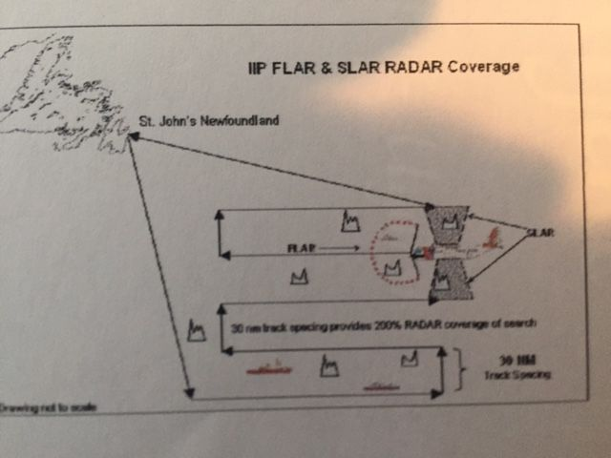
OTKRIVANJE LEDA
OTKRIVANJE LEDA RADAROM
Za vrijeme potpuno mirnog mora otkrivanje leda radarom ovisi o koeficijentu refleksije EM valova od leda – ovisi o vrsti , obliku i veličini leda – bolji koeficijent refleksije je kod leda koji u sebi ima primjese. Općenito koeficijent refleksije se kreće u rasponu od 0,1 – 0,32.
Veliki ledenjaci mogu se otkriti na udaljenosti od 15-20 M , manji komadi na udaljenosti od 2 milje.
Veliki pločni ledenjaci (težine do nekoliko tona) , koji izviruju do 3 m iznad vode , mogu se otkriti na udaljenosti do 3 milje.
Polja koncentriranog gromadnog leda – mogu se otkriti na udaljenosti od 3 milje.
U slučaju ružnog vremena (visoki valovi , jaka kiša ili snijeg , ..) ako je “sea clutter” podešen na preko 1 milje , nesigurno je pravodobno otkrivanje leda radarom.
Jačina jeke primljene od leda zavisi od : kuta nagiba reflektirajuće površine , strukture leda, veličine leda i udaljenosti leda od broda.
OTKRIVANJE LEDA RADAROM S KOPNA ( Izvor : International Ice Patrol): - zrakoplovi sa SLAR radarom

Slide 54
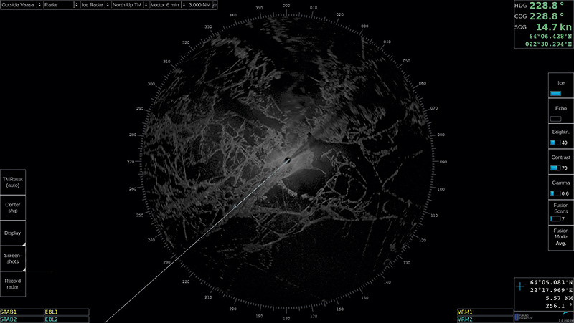
OTKRIVANJE LEDA RADAROM
FURUNO ICE RADAR FICE – 100 ( Ice radar processor unit)
- vizualizira strukture leda , prikazuje optimalne rute za prolazak kroz led, otkriva led na 3 M , stabilizira sliku leda uspoređujući je s navigacijskim radarom korištenjem posebnog algoritma, otklanja smetnje i detaljnije prikazuje fine strukture leda – alternativa korištenju infracrvene kamere (IR kamera)
FURUNO ICE RADAR FICE – 100

Slide 55
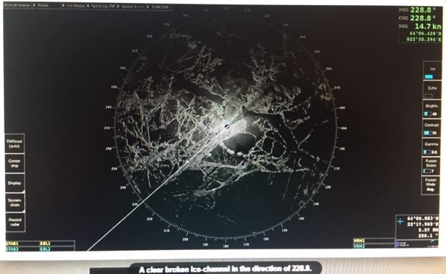
OTKRIVANJE LEDA RADAROM
FURUNO ICE RADAR FICE – 100 – prikaz slobodnog prolaza kanalom u ledu u kursu 228,8⁰

Slide 56
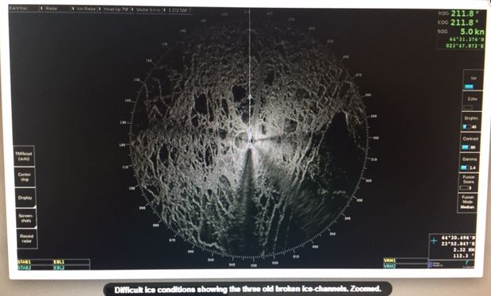
OTKRIVANJE LEDA RADAROM
FURUNO ICE RADAR FICE – 100 – teški uvjeti ledenog polja , prikaz 3 stara djelomično prolazna kanala u ledu

Slide 57
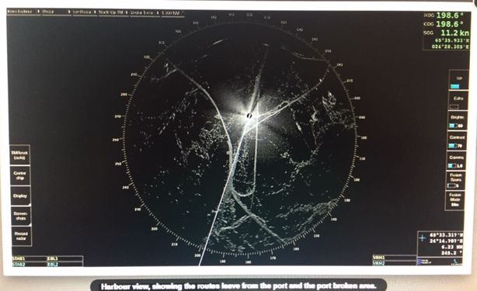
OTKRIVANJE LEDA RADAROM
FURUNO ICE RADAR FICE – 100 – prikaz ruta za izlazak iz luke i prikaz zaleđenog lučkog područja

Slide 58
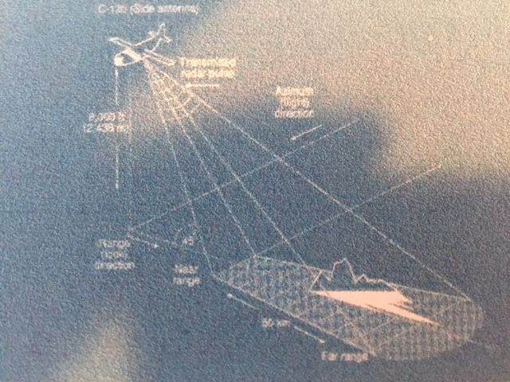
OTKRIVANJE LEDA
OTKRIVANJE LEDA POMOĆU ZRAKOPLOVA
Međunarodna organizacija poznata pod nazivom “International Ice Patrol” za motrenje kretanja leda pored ostalog koristi i posebno opremljene zrakoplove za otkrivanje i praćenje leda. Svi prikupljeni podaci šalju se u bazu na kopnu obrađuju se i distribuiraju brodovima. Zrakoplovi su opremljeni specijalnim uređajima “Side Looking Airborne Radar – SLAR” pomoću kojih se obavlja motrenje i praćenje kretanja leda.

Slide 59
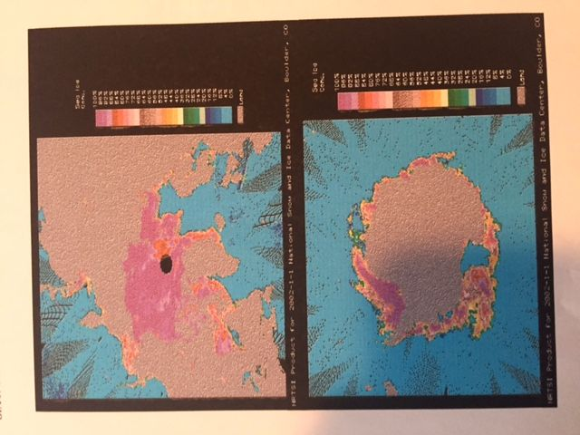
OTKRIVANJE LEDA
OSTALI NAČINI OTKRIVANJA LEDA
Podvodni ultrazvučni lokator (PEL) – omogućuje precizno otkrivanje smjera i udaljenosti do leda
Korištenje podmornica – prilikom plovidbe ispod leda koriste se specijalni dubinomjeri – na površinskoj vožnji određuje se položaj podmornice prema dnu ,a u podvodnoj vožnji položaj podmornice prema morskoj površini.
Satelitski snimci kretanja leda – pokazuju trenutno stanje leda , a na osnovu statističkih podataka prognozira se budući položaj i kretanje leda .

Slide 60
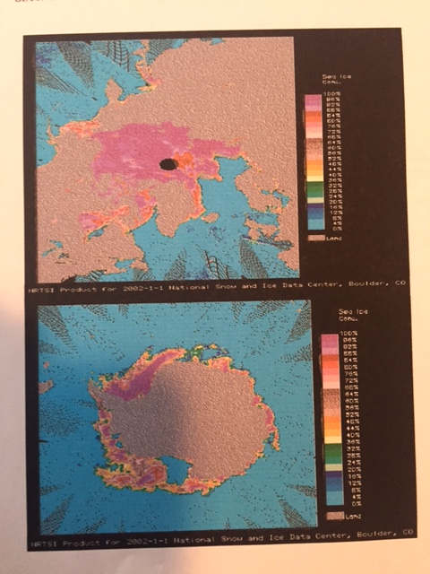
SATELITSKI SNIMAK TRENUTNOG STANJA LEDA NA SJEVERNOJ I JUŽNOJ ZEMALJSKOJ HEMISFERI

Slide 61
PLOVIDBA U PODRUČJU LEDA
Temeljni uvjet plovidbe kroz područje leda je zadržati sposobnost manevriranja i upravljanja brodom.
Kada led obuhvati brod nosi ga u smjeru svog kretanja.
Plovidba u području leda podrazumijeva poštivanje tri temeljna pravila :
- ne zaustavljati okretanje propelera , stalno držati propeler u vrtnji - makar vrlo sporo
- uvijek se kretati sa kretanjem leda , a ne protiv njega
- kretati se umjerenom brzinom , povećana brzina rezultira oštećivanjem broda
Lagani i djelomično nakrcani brodovi trebaju biti balastirani što je dublje moguće – bez velikog krmenog trima , obavezno treba imati reflektor za navigaciju noću.

Slide 62
PLOVIDBA U PODRUČJU LEDA
Opće preporuke prilikom plovidbe kroz područje leda :
- brodovi bez ojačanja i bez pomoći ledolomaca - ne ulaziti u područje leda ako postoji druga alternativa
- u led treba ući sa smanjenom početnom brzinom zbog prvog udara u led , a nakon toga brzinu polako povećavati da se održi upravljivost brodom (održavanje kursa plovidbe)
- strojevi trebaju neprekidno biti spremni za vožnju krmom
- ako se led ne može izbjeći treba udariti u led pod pravim kutom u odnosu na uzdužnu simetralu broda, bočni udarac može oštetiti oplatu broda ili zanijeti brod što može oštetiti krmu , propeler i kormilo
Noću se navigacija vodi uz pomoć jakih reflektora , ako je nulta vidljivost zaustaviti brod i držati propelere u laganom radu jer su tako manje osjetljivi na oštećenja nego kad su zaustavljeni
- brod zaustavljen u ledu blizu obale treba biti okrenut pramcem prema moru
- sidrenje u velikoj koncentraciji leda treba izbjegavati jer snaga pokretljivog leda može pokidati sidreni lanac . Sidreno vitlo treba biti stalno spremno za podizanje sidra
- propeleri su vrlo osjetljivi dio broda . Pri plovidbi u području leda brod može zavoziti krmom u principu u samo izuzetnim situacijama - kormilo treba biti u sredini – manevar u nuždi
- puni otklon kormila može se koristiti samo u nuždi jer može dovesti do oštećenja kormila i odbacivanja krme u led
- treba izbjegavati prodor broda kroz led silom
- kada nije nazočan ledolomac , u plovidbi kroz led ne treba slijediti liniju obale ako vjetar puše prema obali
- kada brod napredujući kroz led dođe do situacije da je potpuno opkoljen ledom , traži se pomoć ledolomca. Brod u balastu može se pokušati sam osloboditi pomoću pumpanja i razmještaja balasta s jedne na drugu stranu broda , jer ponekad može biti dovoljna vrlo mala promjena trima ili nagiba broda da se razbije led koji je obuhvatio brod.

Slide 63
Skala prohodnosti kroz led
Stupanj prohodnosti | UVJETI PLOVIDBE
0 | Brod plovi po vodi s vrlo malim komadićima leda. Ne treba mijenjati kurs
1 | Brod plovi kroz led s malim promjenama kursa i lako zaobilazi velike komade leda. Ne mijenja brzinu
2 | Brod plovi manevrirajući između komada leda i s vremena na vrijeme mijenja brzinu
3 | Brod plovi ali je prisiljen često manevrirati, mijenjati brzinu i hod pogonskog stroja (iz kretanja naprijed na stoj i krmom)
4 | Brod plovi gotovo ne pridržavajući se kursa, mijenja brzinu, udara u led i odstranjujući ga polako se kreće
5 | Brod napreduje izuzetno sporo, napredovanje se mjeri dužinom broda
6 | Brod pokušava napredovati ali bez uspjeha. Zarobljen je ledom
Notes:
Stupanj prohodnosti
UVJETI PLOVIDBE
0
Brod plovi po vodi s vrlo malim komadićima leda. Ne treba mijenjati kurs
1
Brod plovi kroz led s malim promjenama kursa i lako zaobilazi velike komade leda. Ne mijenja brzinu
2
Brod plovi manevrirajući između komada leda i s vremena na vrijeme mijenja brzinu
3
Brod plovi ali je prisiljen često manevrirati, mijenjati brzinu i hod pogonskog stroja (iz kretanja naprijed na stoj i krmom)
4
Brod plovi gotovo ne pridržavajući se kursa, mijenja brzinu, udara u led i odstranjujući ga polako se kreće
5
Brod napreduje izuzetno sporo, napredovanje se mjeri dužinom broda
6
Brod pokušava napredovati ali bez uspjeha. Zarobljen je ledom

Slide 64
LEDOLOMCI (ICEBREAKERS)
- posebno projektirani i građeni brodovi s ojačanom oplatom da mogu lomiti led u zaleđenim morima , jezerima, rijekama i lukama , stvarajući plovne prolaze za pojedinačne brodove ili brodove u konvojima
Vrste ledolomaca : - morski (polarni), jezerski, riječni, pomoćni i lučki ledolomci
Osnovne karakteristike ledolomaca : ojačana oplata – posebice pramac, odnos širine i duljine broda – izrazitija širina u odnosu na duljinu – bolja stabilnost broda i formiranje pravolinijskog kanala u ledu. Vojevi – limovi ledolomca uzduž vodene linije debljine su od 35 – 50 mm. Trup broda zaobljen , dodatni propeleri na pramcu , velika porivna snaga pogonskog stroja. Pramac ledolomca je oštar s pojačanim rebrima i limovima. Na pramcu ledolomca ugrađen je i veliki pretežni tank – čini pramac još težim. Na krmi je ugrađen zatežni tank koji pomaže odsukavanje ledolomca ako se nasuče na led. Neki ledolomci imaju ugrađen i uređaj za naizmjenično naginjanje broda s boka na bok – lakše odsukavanje ako se ukliješti u ledu.

Slide 65
LEDOLOMCI (ICEBREAKERS)
- U Rusiji je konstruirana laserska oprema snage 200 kW namijenjena ledolomcima. Omogućuje sječenje leda debljine veće od 1 metra.
- Laserska oprema sastoji se od vlaknastog lasera , optičkog kabela , instalacije za usmjeravanje i fokusiranje laserske zrake i izvora za napajanje energijom.
- Laser u početku određuje linije rasporeda i koncentracije napona u ledenoj kori , nakon toga se prema njima usmjerava laserski snop koji ostvaruje termičko (toplinsko) djelovanje i razbija led.

Slide 66
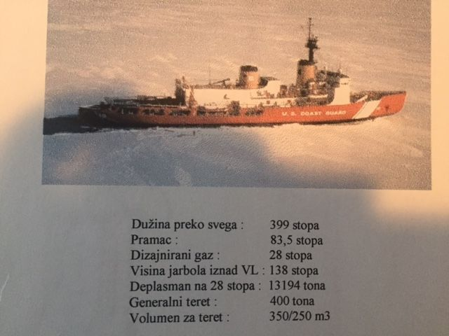
LEDOLOMAC U SLUŽBI “U.S. COAST GUARD”

Slide 67
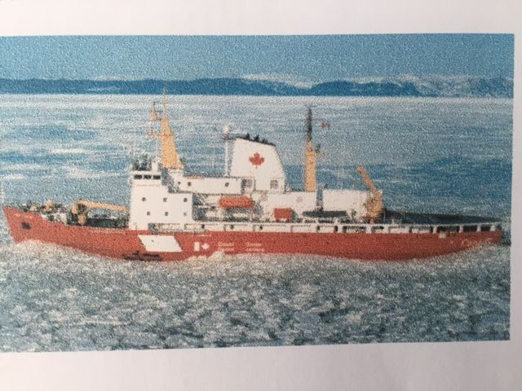
LEDOLOMCI (ICEBREAKERS
U slobodnom moru ledolomci plove brzinama od 13 – 18 čv , odnosno maximalno do 25 čvorova. Opremljeni su helikopterima. Brzina plovidbe u ledu pored ostalog ovisi od debljine leda koji treba razbiti
- led debljine do 1,5 m brzina do 12 čvorova
- led debljine do 2,5 m brzina do (3 – 5) čvorova
U pojedinim dijelovima zaleđenih plovnih putova grade se teretni ledolomci , koji ujedno prevoze i teret.

Slide 68
INTERNATIONAL ICE PATROL i NSIDCenter
Nakon tragičnog potonuća broda “Titanic” 1912 godine , u Londonu je 1914 godine donešena prva SOLAS konvencija. Zbog opasnosti od leda odlučeno je da se uvede posebna služba za izviđanje , motrenje i obavješćivanje o kretanju leda na moru. Tu službu vrši “International Ice Patrol” kao dio “US Coast Guard-a”.
Također u SAD-u postoji NSIDC – National Snow & Ice Data Center – University of Colorado – Boulder (USA) – objavljuje svježe podatke o kriosferi – područje površine Zemlje na kojem se voda nalazi u krutom agregatnom stanju (led,snijeg,..)
Zrakoplovi “Int. Ice Patrol-a” vrše redovna zračna izviđanja u područjima leda . Izdaju se bilteni s kratkoročnom prognozom o ledu i kretanju leda . “Ice Patrol” neprekidno vrši mjerenja granica pokretnih ledenih masa koje plutaju oceanom . Izvješća “Ice Patrola” sadrže sljedeće podatke : pozicija broda , kurs , brzina broda , temperatura mora i zraka , vidljivost , stanje mora i vjetra , prisustvo leda , pretpostavljeni smjer kretanja - za područje između
paralela 39°N i 49°N , te između meridijana 042°W i 060°W.
“International Ice Patrol” raspolaže s velikom flotom ledolomaca , patrolnih brodova , zrakoplova sa specijalnim radarima za detekciju i praćenje leda na moru , te specijaliziranih radara na kopnu. Također provodi se neprekidni satelitski nadzor područja , posebice zbog prognoziranja kretanja leda.

Slide 69
KONVOJI
Kada je koncentracija leda veća od 4/10 brodovi koji nisu posebno građeni za plovidbu u ledu morat će koristiti plovidbu u konvoju pomoću ledolomaca. Zapovjednik ledolomca koji vodi konvoj je obično i zapovjednik čitavog konvoja. Brodovi u konvoju trebaju dostaviti sljedeće podatke : duljina preko svega , najveća širina broda , radijus kružnice okreta broda , max . gaz broda , snagu pogonskog stroja i vrsta pogona , broj osovina propelera , radno iskustvo zapovjednika broda , …
Uobičajeni konvoji se sastoje od 3 – 4 broda , ako ih je više od toga – to su dugački konvoji.
Ukoliko su u konvoju brodovi koji imaju različite pogonske snage izvrši se podjela : prvo se uzmu veći brodovi s jačim pogonom , a iza njih idu slabiji brodovi. U dugačkim konvojima snažni i manevarski sposobni brodovi nalaze se odmah iza ledolomca koji vodi konvoj . Brodovi manje snage smještaju se u sredinu konvoja .
Ako je u konvoju više ledolomaca , oni se smještaju na početku , u sredini i na kraju konvoja.
U novom ili svježe skrućenom ledu , kad je pritisak takav da se brzo zatvara kanal iza ledolomca , koristi se više ledolomaca koji se raspoređuju u liniji smjera prema zavjetrini.
Kod ulaska u konvoj zapovjednik broda informiran je o njegovoj poziciji u koloni – dužan je držati definirani razmak i poziciju. Svi brodovi u konvoju moraju imati užad za tegljenje. Za komunikaciju se koristi VHS i signali prema Međunarodnom signalnom kodeksu. Kurs i brzinu kretanja konvoja određuje zapovjednik konvoja na prvom ledolomcu. U otvorenom pločnom ledu konvoj brodova može postići brzinau od 6 – 7 čvorova.
Kao okvirno pravilo može se uzeti sljedeće : brzina od 8 čvorova može se održavati u koncentraciji leda od 4/10 , a brzina se smanjuje za po 1 čvor za svaku desetinu povećanja koncentracije leda.Osim koncentracije leda na određivanje brzine kretanja konvoja brodova utječu i sljedeći faktori : čvrstoća i debljina leda , hidrometeorološki uvjeti , snježni pokrivač , pritisak leda , horizontalna vidljivost , vjetar ,…

Slide 70
TEGLJENJE KROZ LED
Svi ledolomci opremljeni su vitlima za tegljenje s užadima namotanim na bubnju vitla. Kraj užeta za tegljenje osiguran je dugačkim remenom koji se postavlja kroz poseban utor na krmi broda. Vitla su smještena što je moguće više ispred – da se smanji vertikalni kut tegljenja.
Iako je ledolomac pogodan za tegljenje , samo tegljenje mu smanjuje mogućnost razbijanja leda , pa je potreban drugi ledolomac za probijanje kanala u ledu.
Svi brodovi koji se tegle imaju točan raspored položaja brodova u teglju. Prije ulaska u led brodska sidra se moraju podignuti na palubu i osigurati. Na taj način sidreno oko ostaje slobodno za montiranje teglećeg užeta u slučaju hitne potrebe. Brodovi koji su opremljeni teglećim lancem koji ima karike za montiranje na tegleće uže ledolomca ne moraju skidati sidra .

Slide 71
TEGLJENJE KROZ LED – metode osiguranja teglećeg konopa
Koriste se dvije temeljne metode osiguranja teglećeg konopa.
I. METODA
- koristi se kad se tegli u čvrstom ledu gdje je gotovo nemoguće izbjeći nagle trzaje kod tegljenja. Iznad sidrenog oka postavi se komad debelog drveta na kojeg se namakne omča teglećeg užeta. Kad se naredi otpuštanje teglja, omče se povuku i komad drveta se jednostavno izvuče.
II. METODA
- učvršćivanje oka tegljenog užeta izvodi se pomoću konopa od manile ili od konoplje. Kada se otpušta tegalj taj konop se jednostavno prereže.

Slide 72
TEGLJENJE KROZ LED
U otvorenom pločnom ledu umjerenog pritiska ledolomac može tegliti brod nesposoban za plovidbu na kratkoj udaljenosti ( 10 - 15 m). Tada brod slijedi trag ledolomca koji je čist od leda zbog bliskog djelovanja njegovog propelera. Nedostatak : u slučaju da pri tegljenju na kratkoj udaljenosti ledolomac zbog bilo kojeg razloga naglo stane , doći će do sudara tegljača i tegljenog broda – zapovjednik tegljenog broda mora biti spreman za takvu moguću situaciju. U toj situaciji ledolomac treba zavoziti svom snagom naprijed tako da pokuša radom propelera i strujanjem vode iza njega izbaciti pramac tegljenog broda u stranu kako bi se izbjegao direktan udar broda u krmu ledolomca. Ova metoda tegljenja koristi se samo u izuzetnim slučajevima.
Kada je pritisak leda velik , a kanal se zatvara odmah po krmi ledolomca – potrebno je tegliti brod tako da krma ledolomca i pramac tegljenog broda budu sjedinjeni. Tada vitla potpomažu dodatni stoperi koji osiguravaju spoj tako da veza ledolomac – tegljeni brod ne popusti. Ledolomac i tegljeni brod tada plove kao jedna plovna jedinica. Nedostatak : kormilarenje ledolomca je znatno otežano jer tegljeni brod djeluje kao nekontrolirano veliko kormilo , a vožnja ledolomca krmom je nemoguća bez oštećenja kormila tegljenog broda.
Nakupljanje leda na oplati broda – nastaje zbog prisustva magle pri smrzavajućim uvjetima, zbog smrznute rose ili kiše , ili zbog “morskog spreja” ili vode koja se prelijeva preko broda kada je temperatura zraka niža od točke smrzavanja (-2°C) . Količina leda koja se nataloži na oplati broda iznad vodene linije , se postepeno povećava čime se remeti raspored težina na brodu , što može imati za posljedicu naginjanje , ili čak i prevrtanje broda.

Slide 73
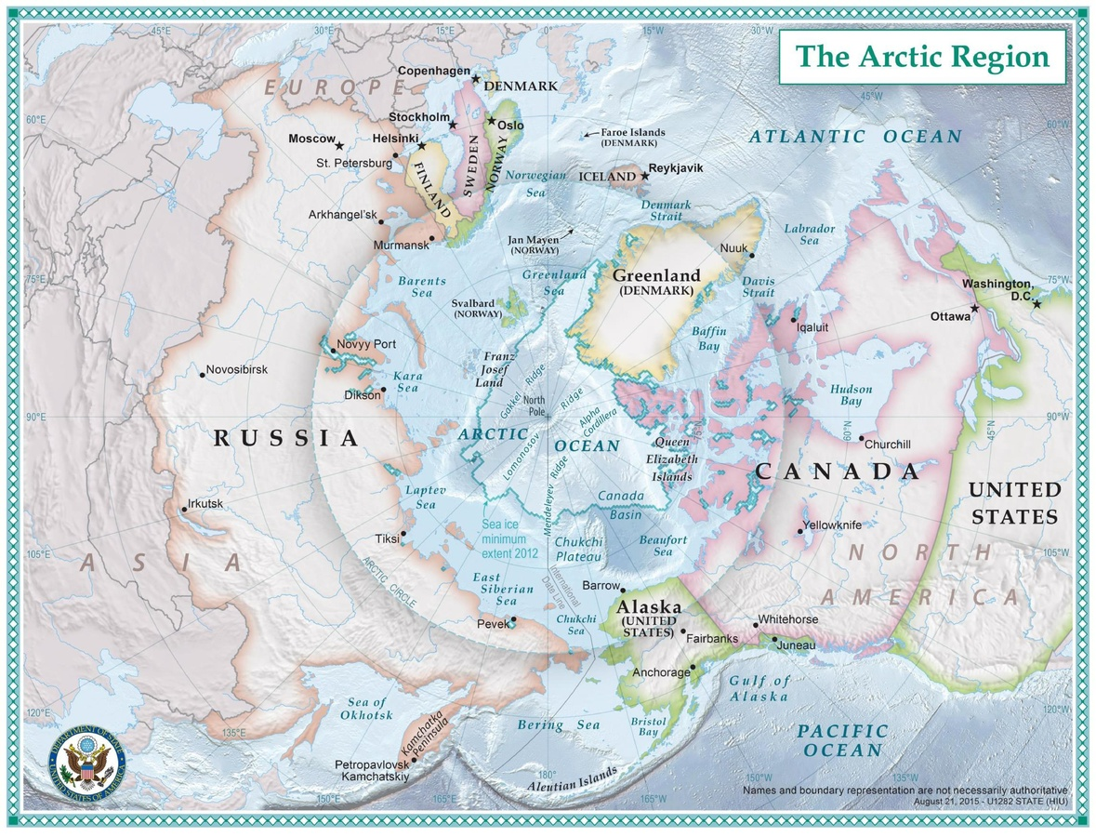
ARKTIČKO PODRUČJE
Sjeverno polarno područje Zemlje (Arktički ocean). Površina cca 26,4 milijuna km kvadratnih – 18,5 ocean. Dijeli se na 4 manja područja : 1. Arktički bazen/ocean , 2. Kanadsko otočje s 36 000 otoka, 3. Grenland , 4. Arktičke vode koje nemaju leda tijekom kasnog ljeta npr.: zaljevi Hudson , Baffin, … prolazi Bering , Davis , …mora: Ohotsko, Grenlandsko, Labradorsko …

Slide 74
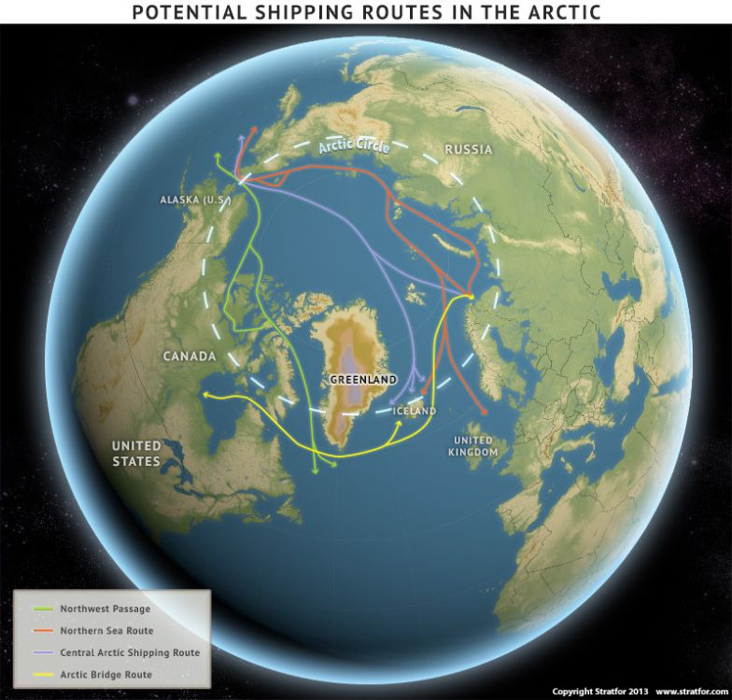
Potencijalne plovidbene rute u Arktičkom području

Slide 75
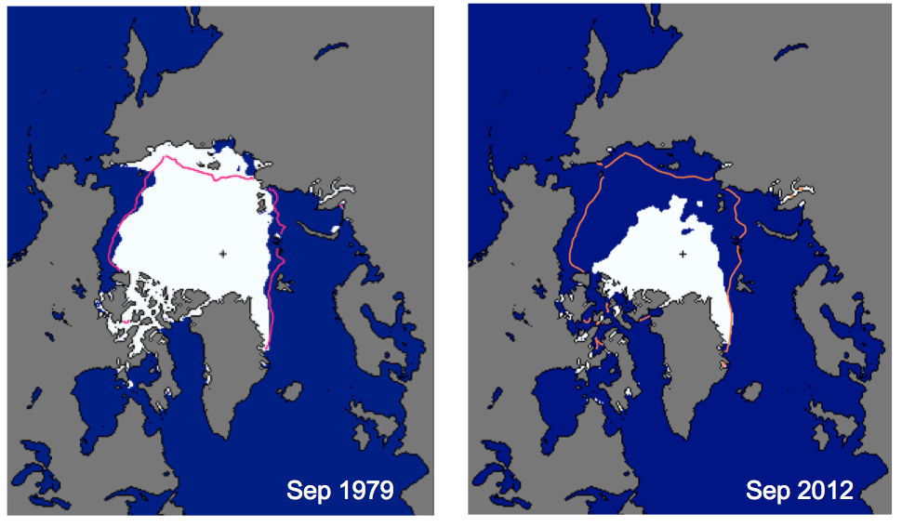
Prikaz smanjenja leda od 1979 do 2012 za mjesec rujan

Slide 76
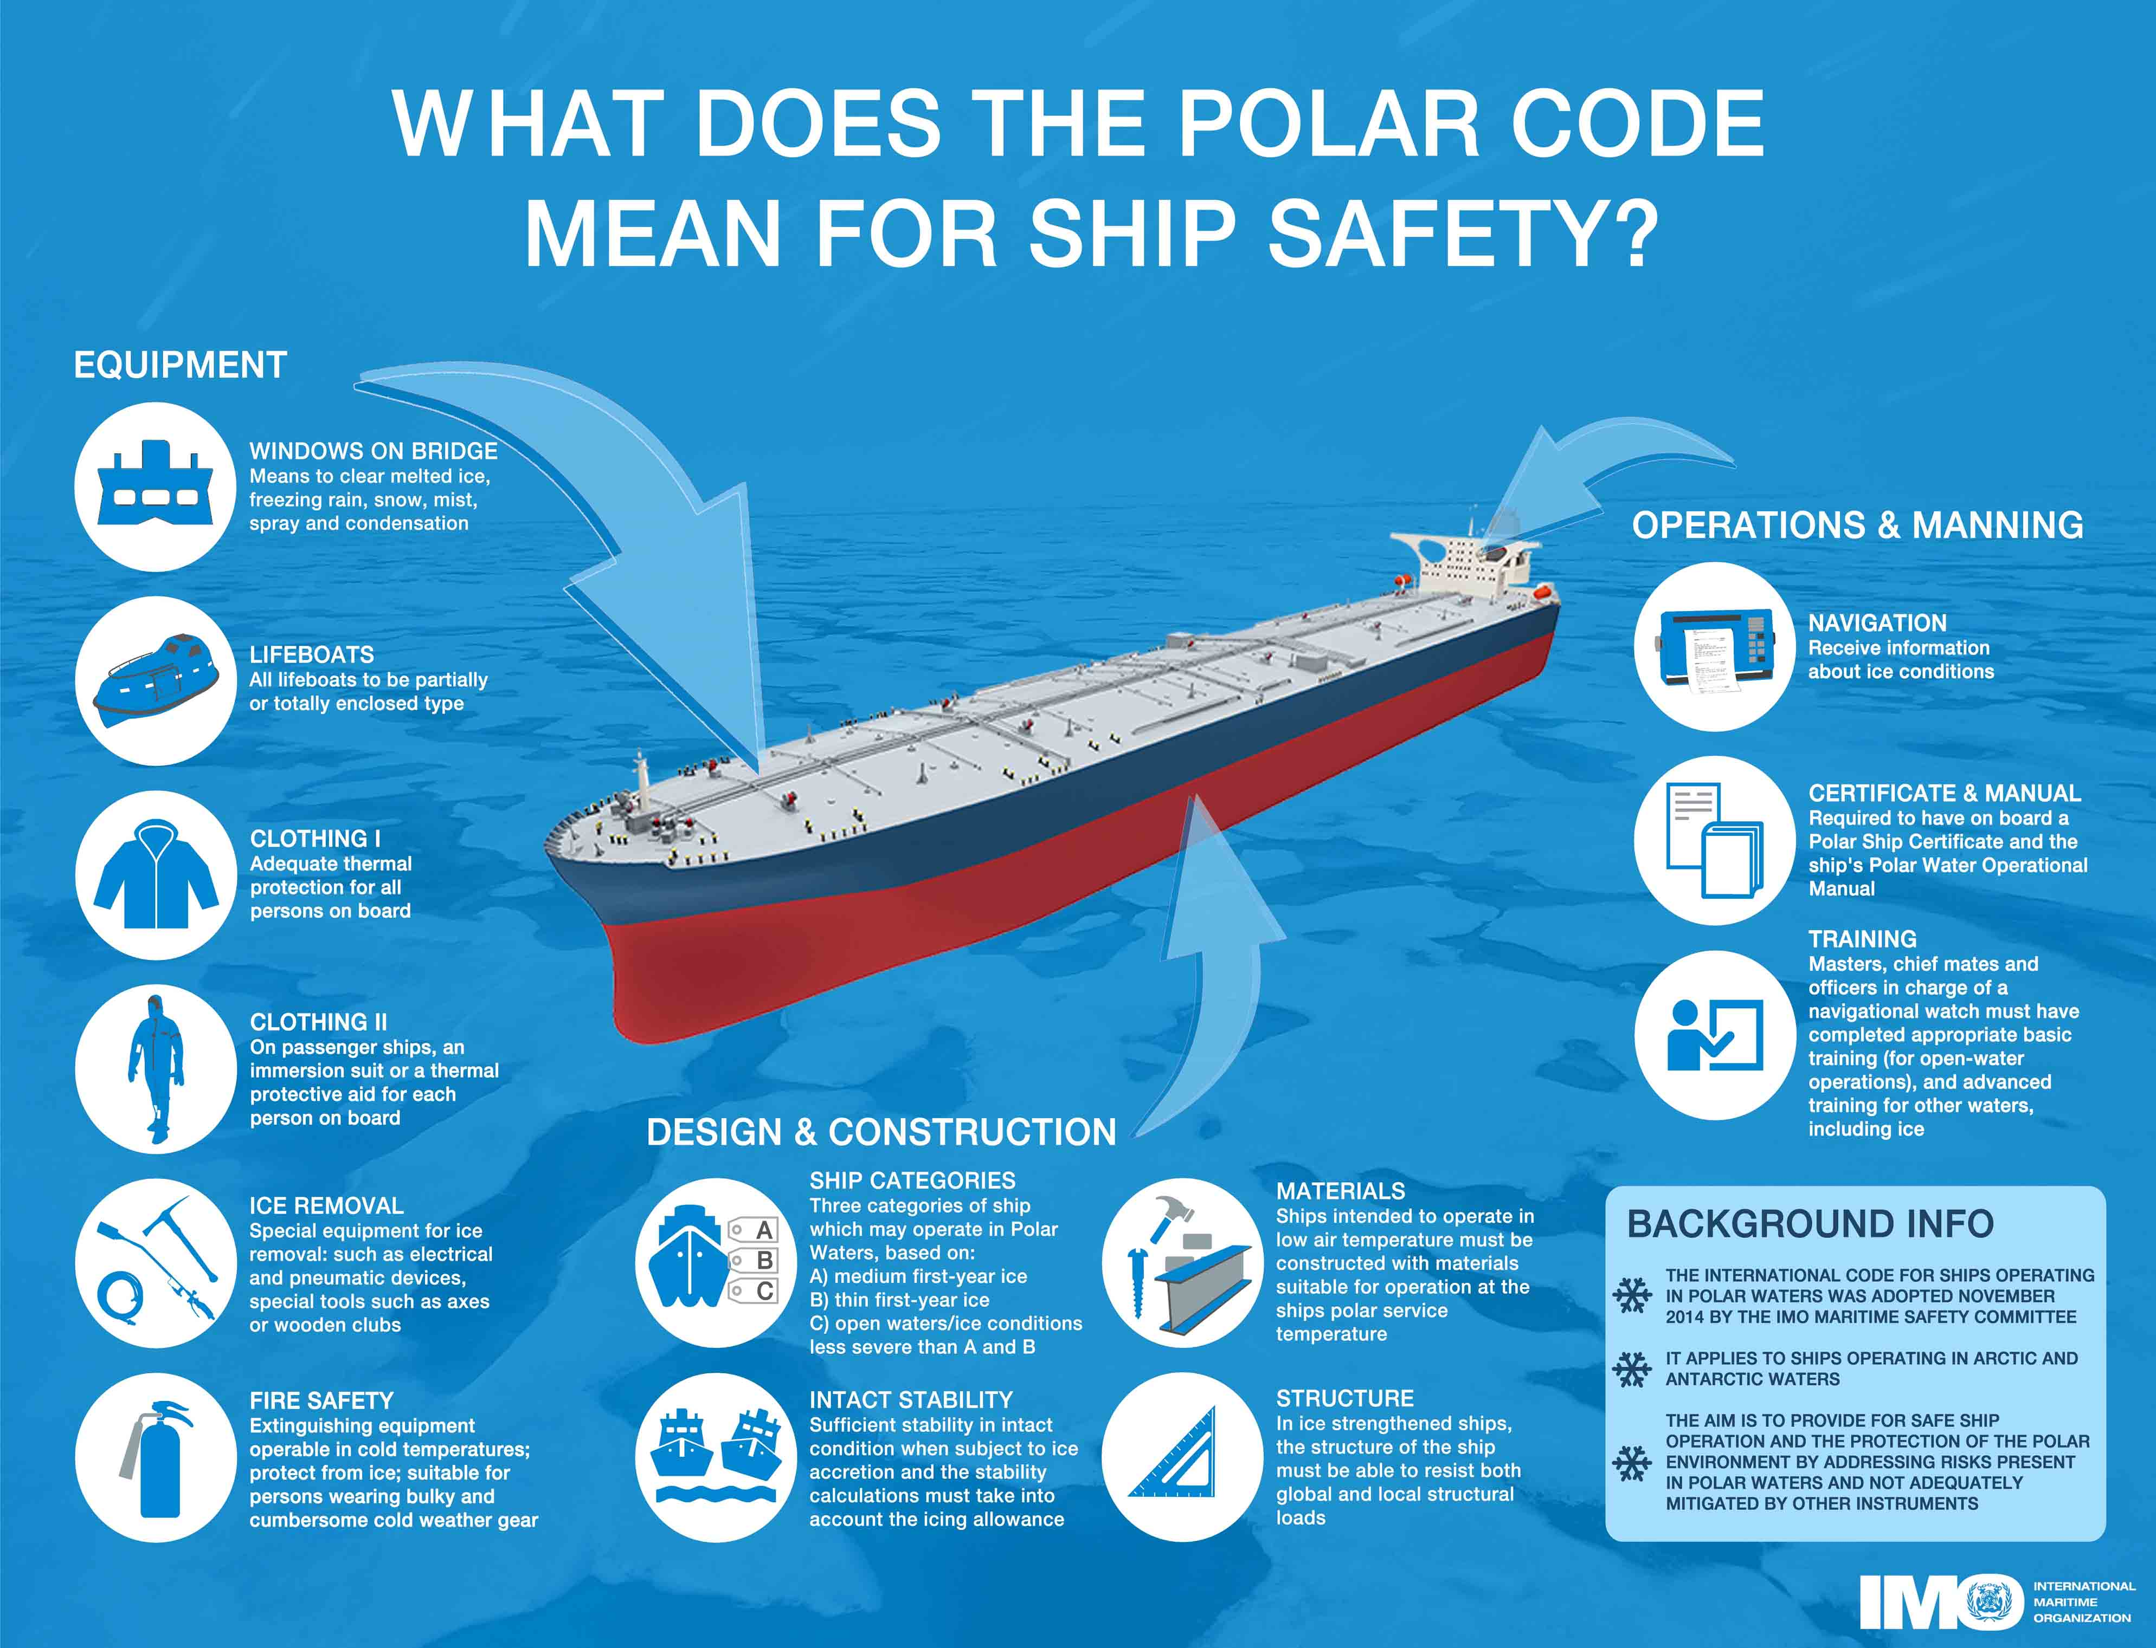
Polarni kodeks (IMO)

Slide 77
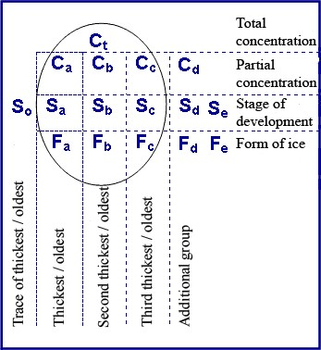
EGG CODE dijagram (Kanada)
-EGG Code – međunarodni standard za izvještavanje o stanju leda u polarnim područjima. Treba omogućiti korisnicima da brzo procijene uvjete u ledenom području i vizualno prate promjene stanja. Sastoji se od 4 reda : pokrivenost ledom Ct, djelomična pokrivenost ledom ( Ca najdeblji led, Cd najtanji led ) , faza razvoja leda na području (Sa, Sb, Sc – vrsta i debljina leda, So i Sd – starost leda), veličina i promjer leda i 5 stupaca : od lijeva So najdeblji led do Se najtanji i najnoviji led. Uz slova nalaze se i brojevi koji u sljedećoj tablici definiraju njihovu vrijednost u cm ili m.

Slide 78

EGG Kodeks – faze razvoja leda (Sx kodeks)
Faze razvoja leda u moru | Kodni broj | Faza razvoja leda u slatkoj vodi
New Ice-Frazil, Grease, Slush, Shuga (0-10 cm) | 1 | New Ice (0 - 5 cm)
Nilas, Ice Rind (0 - 10 cm) | 2
Young (10 - 30 cm) | 3
Gray (10 - 15 cm) | 4 | Thin Ice (5 - 15 cm)
Gray - White (15 - 30 cm) | 5 | Medium Ice (15 - 30 cm)
First Year (30 - 200 cm) | 6
First Year Thin (30 - 70 cm) | 7 | Thick Ice (30 - 70 cm)
First Year Thin - First Stage (30 - 70 cm) | 8 | First Stage Thick Ice (30 - 50 cm)
First Year Thin - Second Stage (30 - 70 cm) | 9 | Second Stage Thick Ice (50 - 70 cm)
Medium First Year (70 - 120 cm) | 1. | Very Thick Ice (70 - 120 cm)
Thick First Year (>120 cm) | 4.
Old - Survived at least one season's melt (>2 m) | 7.
Second Year (>2 m) | 8.
Multi-Year (>2 m) | 9.
Ice of Land Origin

Slide 79
ECG Kodeks – veličina formiranog leda (Fx kodeks)
Veličina formiranog leda u moru | Code Figure | Veličina formiranog leda u slatkim vodama
 | ~F | Belts and Strips symbol followed by ice concentration
New Ice (0-10 cm) | X
Pancake Ice (30 cm - 3 m) | 0
Brash Ice (< 2m) | 1
Ice Cake (3 - 20 m) | 2
Small Ice Floe (20 - 100 m) | 3
Medium Ice Floe (100 - 500 m) | 4
Big Ice Floe (500 m - 2 km) | 5
Vast Ice Floe (2 - 10 km) | 6
Giant Ice Floe (> 10 km) | 7
Fast Ice | 8 | Fast Ice
Ice of Land Origin | 9
Undetermined or Unknown (Iceberg, Growlers, Bergy Bits) | /

Slide 80
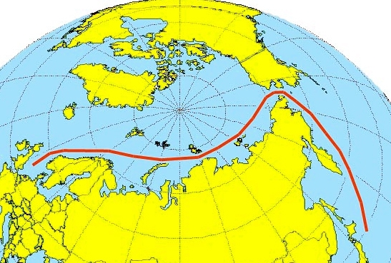
Sjeverna morska ruta – cca 3000 M
Izvor : Panama perspective

Slide 81
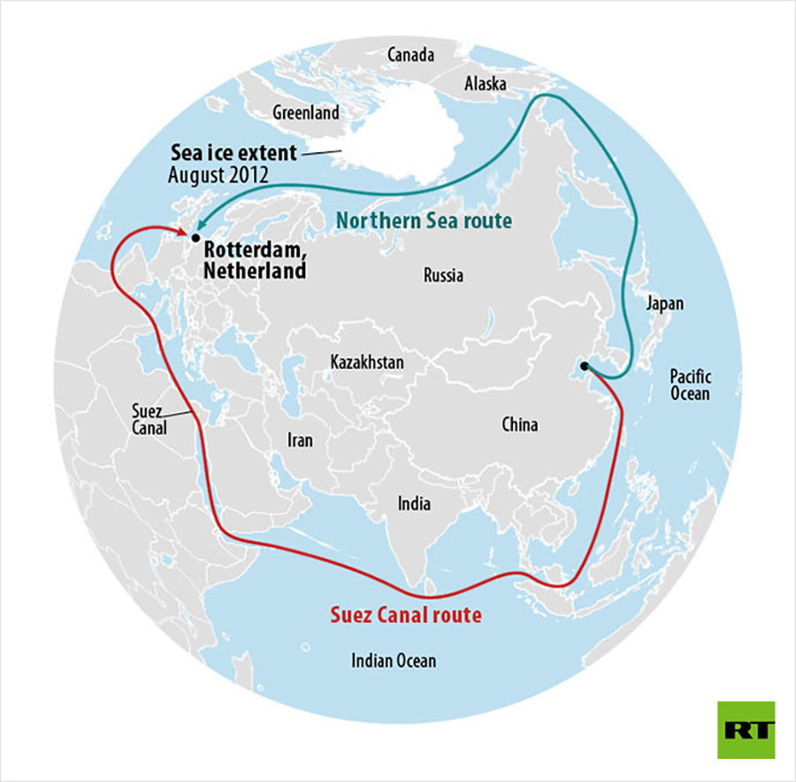
Usporedba Sjeverne morske rute s rutom kroz Sueski kanal
Udaljenost od Kine do Europe je cca 40% kraća plovidbom po ovoj ruti od plovidbe kroz Sueski kanal

Slide 82
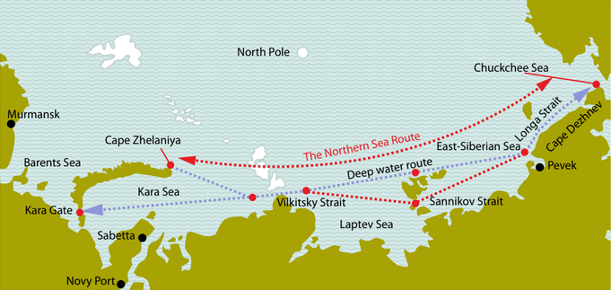
Plovidbeni pravci Sjeverne morske rute
Izvor : OCIMF – Oil Companies International Marine Forum

Slide 83
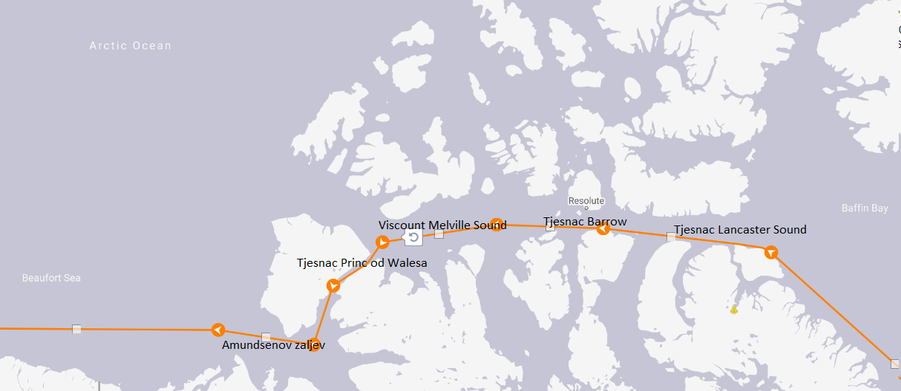
NWP – North West passage – Sjeverozapadni prolaz- duljina cca 1000 M
Ruta 1

Slide 84
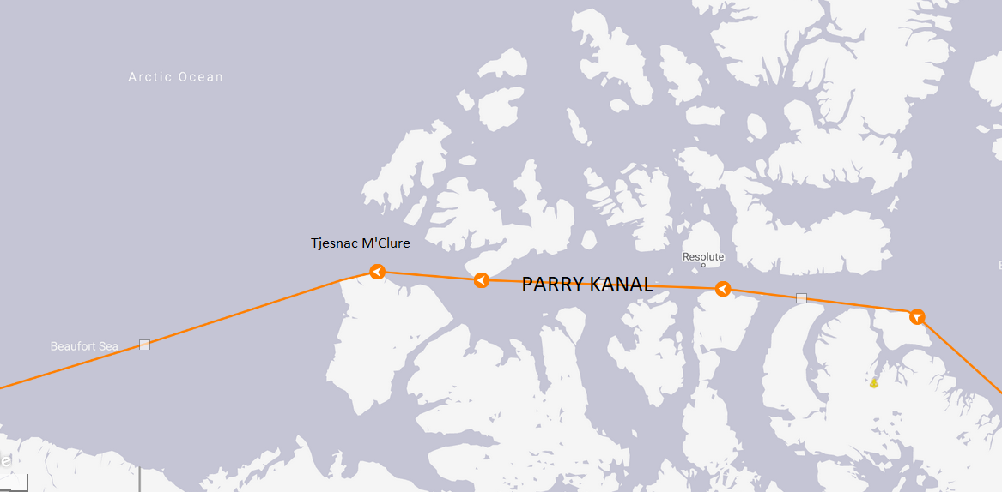
NWP – North West passage – ruta 2

Slide 85
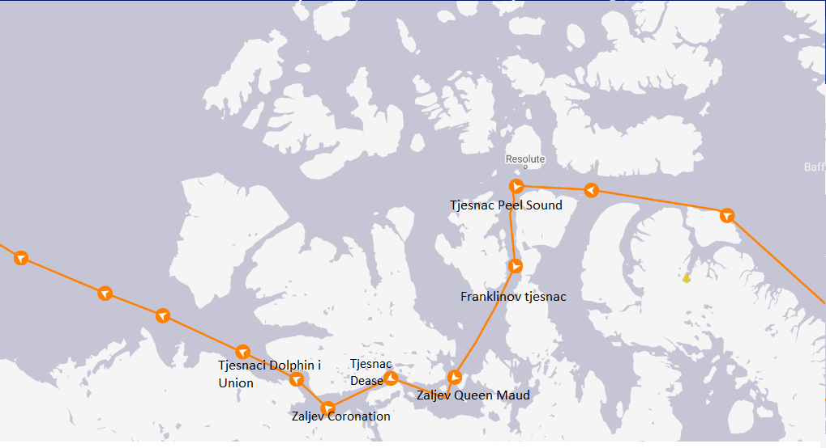
NWP – North West passage – ruta 3

Slide 86
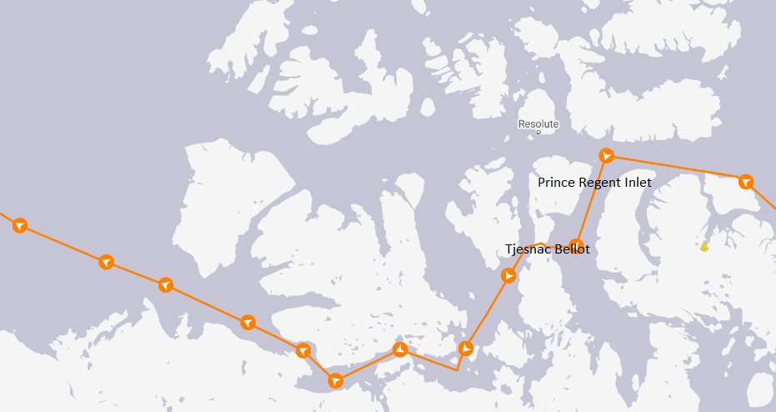
NWP – North West passage – ruta 4

Slide 87
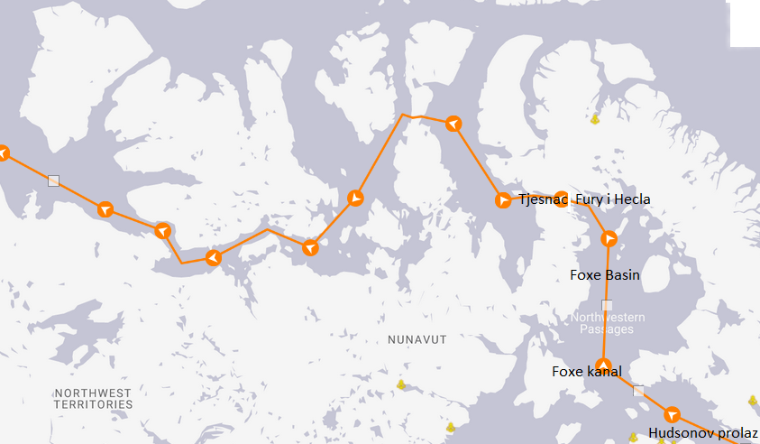
NWP – North West passage – ruta 5

Slide 88
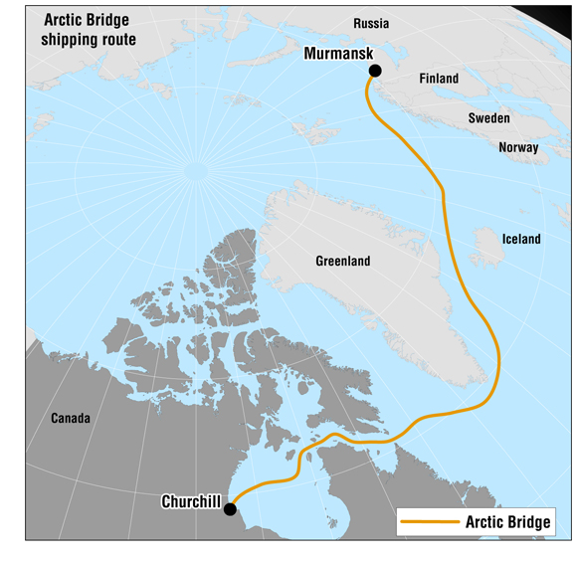
Arktički most

Slide 89
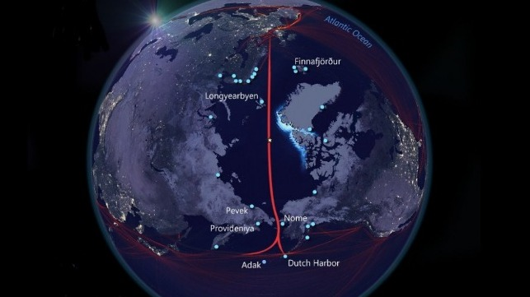
Transpolarna ruta- povezuje atlantski i Tihi ocean preko Arktika (Trans-arktički put)- najkraća polarna plovidbena ruta cca 2105 M- srednja oceanska ruta i prolazi blizu Sjevernog pola – zbog sve većeg otapanja leda biti će značajna u budućnosti (2030)

Slide 90
PLOVIDBA U PODRUČJU TROPSKOG CIKLONA – karakteristične faze razvoja tropskog ciklona
U oceanskoj plovidbi jedan od indikatora ulaska u područje tropskog ciklona je pad atmosferskog tlaka zraka za više od 5 hPa u zadnja 24 sata (uobičajeno dnevno kolebanje atmosferskog tlaka u tropskim područjima rijetko prelazi 3 hPa dnevno). Brzina kretanja tropskog ciklona u ovom početnom stadiju je oko 10 čvorova.
Tijekom sljedećih 48 sati brzina vjetra u blizini središta ciklona raste na oko 25 čvorova, a tlak zraka pada na vrijednost ispod 1000 hPa.
U sljedećoj fazi razvoja tropskog ciklona brzina vjetra raste do olujne snage (tropical storm), a tlak zraka pada do vrijednosti od 990 hPa.
Daljnim padom tlaka zraka brzina vjetra u središtu tropskog ciklona raste sve do 80 čvorova) (hurricane), a tlak zraka pada približno do 980 hPa.
U završnom stadiju razvoja tropskog ciklona tlak zraka pada do vrijednosti od 940 hPa , brzina vjetra raste do 120 čvorova , a zona olujnih vjetrova tj. vjetrova brzine veće od 80 čv rasprostire se u radijusu od približno 50 M od središta, visina valova varira i doseže 15 metara ili više. Ukupno vrijeme trajanja tropskog ciklona je od 8 do 12 dana, ovisi o dobu godine, području nastanka i trajektoriji kretanja ciklona.
Moguća naznaka približavanja tropskog ciklona je pojava valova mrtvog mora (swell) koji zbog veće valne dužine dostižu i udaljena područja od središta ciklona.

Slide 91
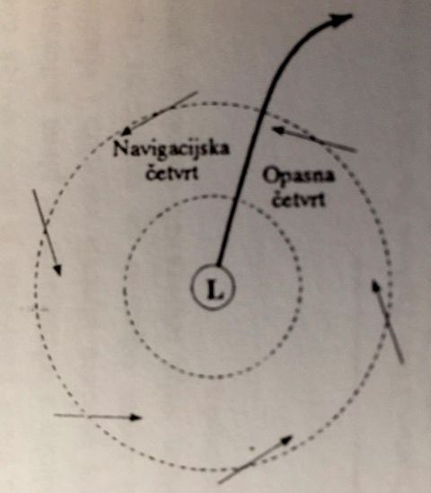
PLOVIDBA U PODRUČJU TROPSKOG CIKLONA
Približan smjer prema tropskom ciklonu može se odrediti po smjeru valova mrtvog mora. Odstupanje od ovog smjera je to veće što je veća udaljenost od tropskog ciklona – valovi pokazuju smjer prema položaju tropskog ciklona u trenutku njegovog nastajanja ,a ne prema njegovom trenutnom položaju. Najbolji pokazatelj smjera prema središtu tropskog ciklona je vjetar. Za promatrača okrenutog licem prema smjeru vjetra središte ciklona je desno na sjevernoj hemisferi , a lijevo na južnoj hemisferi. Na sjevernoj hemisferi tropski cikloni u pravilu skreću u desno , a na južnoj u lijevo. Brod treba biti izvan domašaja olujnih vjetrova – olujno područje - to je 500 M ili više od središta tropskog ciklona.

Slide 92
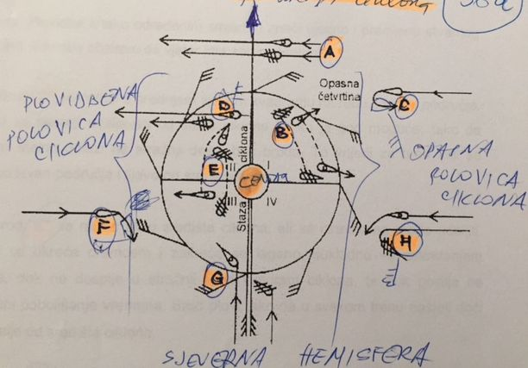
UPRAVLJANJE BRODOM U PODRUČJU TROPSKOG CIKLONA – aktivni postupak izbjegavanja opasnosti
Brod “A” nalazi se u plovidbeno opasnom kvadrantu , ali izvan olujnog područja (>500M) i blizu je predvidive staze ciklona. Brod može sjeći predvidivu stazu ciklona i ući u plovidbenu polovicu ciklona (potrebno je vrlo pažljivo procijeniti udaljenost, stazu , smjer i brzinu kretanja ciklona).
Brod “B” nalazi se u plovidbeno opasnom kvadrantu u olujnom području. Brod se okreće pramcem prema vjetru i istodobno se treba udaljavati od središta ciklona koliko je god to moguće – tako da mu vjetar stalno dolazi na prednji desni bok broda . Sa satnim skretanjem vjetra skreće i brod te pomalo dolazi u zadnji desni kvadrant i polako napušta olujno područje ciklona.

Slide 93
UPRAVLJANJE BRODOM U PODRUČJU TROPSKOG CIKLONA – aktivni postupak izbjegavanja opasnosti
Brod “C” nalazi se u plovidbeno opasnom kvadrantu ali izvan olujnog područja i blizu predvidive staze kretanja ciklona. U ovom slučaju brod mijenja kurs plovidbe za 180° - okreće u protukurs udaljavajući se od staze ciklona tako da mu vjetar stalno dolazi na prednji desni bok broda. Plovidba s tako određenim smjerom plovidbe znači ujedno i promjenu kursa plovidbe jer vjetar ima satno skretanje.
Brod “D” nalazi se u prednjem lijevom plovidbenom kvadrantu na rubu olujnog područja. Brod se treba udaljavati od staze ciklona koliko je god to moguće , tako da mu vjetar stalno dolazi na stražnji desni bok broda. To vrijedi za i brod koji se nalazi unutar olujnog područja i lijevo od staze ciklona.

Slide 94
UPRAVLJANJE BRODOM U PODRUČJU TROPSKOG CIKLONA- aktivni postupak izbjegavanja opasnosti
Brod “E” se nalazi blizu središta tropskog ciklona , ali se izravno ne može udaljiti. Brod se okreće pramcem u lijevo i zakreće se lagano sukladno sa zakretanjem vjetra , dok ne dospije u stražnji lijevi kvadrant ciklona , te dok poslije ne nastupi poboljšanje vremena. Na taj način brod plovi tako da u svakom trenutku nastoji doći što dalje od središta ciklona. Vjetar mu dolazi na desni bok broda.
Brod “F” se nalazi u zadnjem lijevom plovidbenom kvadrantu izvan olujnog područja. Brod postupno zakreće u desno , dok mu vjetar ne dođe na prednji desni bok broda čime polako izlazi iz područja djelovanja ciklona.

Slide 95
UPRAVLJANJE BRODOM U PODRUČJU TROPSKOG CIKLONA – aktivni postupak izbjegavanja opasnosti
Brod “G” plovi iza ciklona i polako ulazi u njega. Ovaj položaj se vlastitim motrenjem vrlo teško otkriva- koristiti satelitske snimke kretanja ciklona. Brod ulazi u oluju , no mijenja kurs plovidbe tako da mu vjetar dolazi na prednji desni bok broda i zatim čeka pomicanje središta ciklona . Ako se radi o brzom brodu može zaobići olujno područje ciklona zakretanjem broda u lijevo dok mu vjetar ne dođe na prednji desni bok.
Brod “H” se nalazi u zadnjem desnom opasnom kvadrantu , izvan olujnog područja . Postupno zaokreće u lijevo , dok mu vjetar ne počne dolaziti na prednji desni bok broda i čeka dok može ploviti svojim prvobitnim kursom nakon pomicanja središta ciklona .

Slide 96
UPRAVLJANJE BRODOM U PODRUČJU TROPSKOG CIKLONA - općenito
U svim uvjetima upravljanja brodom u ciklonu vjetar treba dolaziti malo bočno u odnosu na brod (do 30°) , većinom sprijeda , ali i straga što ovisi o svakom pojedinom slučaju. Postoji općenito pravilo da na sjevernoj hemisferi vjetar na brod treba dolaziti desno bočno sprijeda , a na južnoj lijevo bočno sprijeda.
U blizini središta ciklona – Pasivan postupak : valovi dolaze iz svih smjerova – ugasiti stroj i prepustiti brod slobodnom plutanju i zanošenju.
Aktivan postupak izlaska iz ciklona se primjenjuje u slučajevima kada brod još nije zahvaćen vjetrom orkanske jačine ili kad se brod nalazi blizu kopna pa postoji opasnost od sudara ili nasukanja.

Slide 97
PLOVIDBA U RATNIM UVJETIMA
- Ratni uvjeti plovidbe nastupaju u slučaju ratne opasnosti i kada država proglasi ratno stanje: - Za opću organizaciju plovidbe u obalnom moru RH odgovorno je Zapovjedništvo Hrvatske ratne mornarice , a za provođenje propisanog plovidbenom režima odgovorna su podređena Zapovjedništva (za sjeverni , srednji i južni Jadran) i njima podređene službe ( PLOVPUT , lučke kapetanije i lučke ispostave, …) . - Propisani plovidbeni uvjeti primjenjuju se na sve brodove i brodice (osim brodova HRM-a) koji plove unutarnjim morskim vodama i teritorijalnim morem RH , odnosno u operacijskim zonama oružanih snaga , te dijelovima rijeka plovnim za brodove.
- U ratnom stanju plovidba brodovima je isključivo podređena borbenim akcijama i zadacima oružanih snaga Hrvatske vojske, opskrbi jedinica , stanovništva i ratnog gospodarstva te svim ostalim djelatnostima vezanim uz vođenje borbenih akcija na određenoj bojišnici. Zadatak HRM-a : osiguranje prevlasti na moru i obali , održavanje povoljnog operativnog režima plovidbe , zaštita pomorskog prometa i dužobalnih pomorskih prometnica.
- Obranu brodova na sidrištu i u lukama organizira svaki brod osobno u suradnji s Zapovjedništvom plovnog sastava i najbližim obalnim Zapovjedništvom HRM-a ,
- Neposrednu obranu od diverzantskih akcija i maskiranje – organizira svaki brod samostalno.
- Hrvatski hidrografski Institut (HHI) , Pomorski meteorološki centar Split služba , Služba traganja i spašavanja na moru , Služba uređenja i održavanja pomorskih plovnih putova (Plovput), i ostale Službe – reorganiziraju se prema potrebama ratnog režima plovidbe.

Slide 98
PLOVIDBA U RATNIM UVJETIMA
- Osim redovitih djelatnosti HHI izdaje posebne Priručnike za plovidbu i karte o opasnim prostorima zbog mina , organizira posebnu službu izvješćivanja o opasnostima koje ugrožavaju sigurnost pomorske plovidbe.
- Pomorski meteorološki centar sastavlja osim redovitih meteoroloških izvješća za pomorce , posebna izvješća (stanje i prognoza vremena) za određeno vrijeme, određeni zadatak, određeno plovidbeno područje , odnosno plovidbenu rutu.
- PLOVPUT – organizira službu pomorske rasvjete i označavanja pomorskih plovnih putova za ratno stanje ( gasi pojedina svjetla , mijenja karakteristike svjetala, postavlja dopunska pomorska svjetla i oznake , gasi i aktivira uređaje pomorske rasvjete prema ratnom redu i rasporedu plovidbe, odnosno plovidbenom zadatku) , organizira radio-službu između brodova i obalnih radio-postaja , organizira obalnu službu motrenja i izvješćivanja , službu minskog motrenja i javljanja (na svjetionicima).

Slide 99
- Plovidba se odvija isključivo prema propisanim uvjetima koji određuju:organizaciju plovidbe (vrijeme , brzine , kurseve,..),opasna područja , zone dopuštene odnosno zabranjene plovidbe, prolaze kroz takva područja i upute za plovidbu , ribolovne zone, prekomorske , međuzonske , zonske i lokalne plovidbene rute i upute za plovidbu, način kontrole plovidbe i raspored kontrolno-propusnih postaja ( čvorne točke plovidbenih ruta, otvoreni prolazi i koridori opasnih područja, ulazi u tjesnace i kanale, luke i ostala važna mjesta na plovidbenoj ruti ,…) , organizaciju službe motrenja , izvješćivanja i javljanja, način i vrste potrebnih dokumenata za slobodan pomorski promet , radioveze za pojedina plovidbena područja ,… Na osnovi uvjeta nadležni organi HRM-a mogu u pojedinim slučajevima (neposredno ili preko Lučkih kapetanija) zabraniti , odgoditi ili potpuno prekinuti plovidbu broda ili brodova, odrediti novo vrijeme i način plovidbe (doba dana , samostalno ili u pratnji , neprekinuto ili u etapama ) , promijeniti plovidbenu rutu i plovidbeni zadatak , organizirati zaštitu brodova u plovidbi , odrediti zapovjednika plovnog sastava – tada se njemu podređuju zapovjednici svih ostalih pojedinačnih brodova u sastavu. Na osnovi propisanih uvjeta plovidbe i podataka koje dostavljaju zapovjednici brodova /plovnih sastava – nadležna Lučka kapetanija organizira plovidbu i izdaje odobrenje za plovidbu s potrebnim dokumentima . Brodovi koji plove prema ratnom rasporedu plovidbe dostavljaju podatke samo u slučaju odstupanja od odobrenog plovidbenog plana . Najava plovidbe sadrži opće podatke o brodu i posadi , o plovidbenom zadatku i vremenu njegova izvršenja , o sposobnosti broda za plovidbu (svjedodžbe) . Ribarski brodovi najavljuju ribolovno područje , vrijeme ribarenja i vrstu ribolova.Ako se plovi kroz područja više lučkih kapetanija , plovidbu usuglašava lučka kapetanija koja je odobrila plovidbu broda.Za pripremu posade i pripremu broda za plovidbu , za poduzimanje mjera neposredno vezanih za sigurnost plovidbe i sposobnost broda za plovidbu kao i za sve ostale radnje u vezi plovidbe u ratnom području odgovoran je zapovjednik broda /zapovjednik plovnog sastava.

